Slide 1
Principles of Distributed Database Systems

Slide 2
Outline
Introduction
Distributed and Parallel Database Design
Distributed Data Control
Distributed Query Processing
Distributed Transaction Processing
Data Replication
Database Integration – Multidatabase Systems
Parallel Database Systems
Peer-to-Peer Data Management
Big Data Processing
NoSQL, NewSQL and Polystores
Web Data Management

Slide 3
Outline
Distributed and Parallel Database Design
Fragmentation
Data distribution
Combined approaches
Notes:
Thiết kế cơ sở dữ liệu phân tán và song song là một quá trình phức tạp, đòi hỏi sự hiểu biết sâu về các khái niệm như phân mảnh, phân phối dữ liệu, và cách tiếp cận kết hợp. Dưới đây là một hướng dẫn tổng quan về các bước và phương pháp để thiết kế một hệ thống cơ sở dữ liệu phân tán và song song.
Phân phối dữ liệu
Cách tiếp cận kết hợp

Slide 4
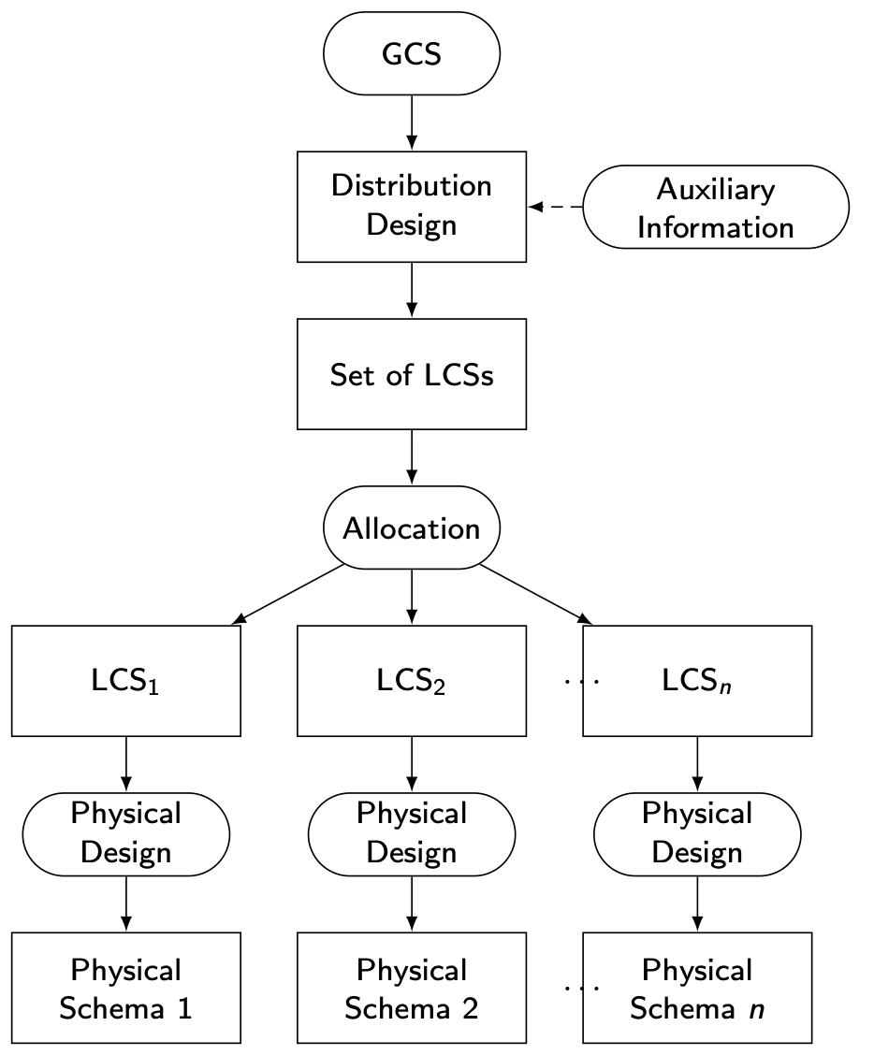
Distribution Design
Notes:
Hình vẽ mô tả việc thiết kế phân phối và phân bổ trong hệ thống cơ sở dữ liệu phân tán.
GCS (Global Conceptual Schema): Đây là lược đồ khái niệm toàn cục, đại diện cho toàn bộ cơ sở dữ liệu từ góc nhìn tổng quan.
Distribution Design: Thiết kế phân phối, liên quan đến cách dữ liệu được phân phối trên các nút khác nhau trong hệ thống phân tán.
Auxiliary Information: Thông tin phụ trợ, có thể bao gồm các thông tin bổ sung cần thiết cho việc phân phối và phân bổ dữ liệu.
Set of LCSs (Local Conceptual Schemas): Tập hợp các lược đồ khái niệm cục bộ, đại diện cho phần dữ liệu được lưu trữ tại mỗi nút cục bộ.
Allocation: Phân bổ, liên quan đến việc quyết định vị trí lưu trữ cụ thể của từng mảnh dữ liệu trên các nút.
LCS1, LCS2, ..., LCSn: Các lược đồ khái niệm cục bộ tương ứng với từng nút trong hệ thống.
Physical Design: Thiết kế vật lý, liên quan đến cách dữ liệu được lưu trữ và truy cập ở mức vật lý.
Physical Schema 1, Physical Schema 2, ..., Physical Schema n: Các lược đồ vật lý tương ứng với từng nút, mô tả cách dữ liệu được tổ chức và lưu trữ trên các thiết bị vật lý.
Hình ảnh này là một phần của tài liệu thiết kế hệ thống cơ sở dữ liệu phân tán, minh họa quá trình từ thiết kế khái niệm toàn cục đến thiết kế vật lý cục bộ, bao gồm cả việc phân phối và phân bổ dữ liệu.

Slide 5
Outline
Distributed and Parallel Database Design
Fragmentation
Data distribution
Combined approaches

Slide 6
Fragmentation
Can't we just distribute relations?
What is a reasonable unit of distribution?
relation
views are subsets of relations ➔ locality
extra communication
fragments of relations (sub-relations)
concurrent execution of a number of transactions that access different portions of a relation
views that cannot be defined on a single fragment will require extra processing
semantic data control (especially integrity enforcement) more difficult
Notes:
Phân mảnh (Fragmentation) là một khái niệm quan trọng trong thiết kế cơ sở dữ liệu phân tán. Dưới đây là một số điểm chính liên quan đến phân mảnh và phân phối dữ liệu:
1. Phân phối quan hệ (Distributing Relations)
Có thể chỉ phân phối các quan hệ?: Trong một số trường hợp, việc chỉ phân phối toàn bộ các quan hệ (relations) mà không phân mảnh có thể không hiệu quả. Điều này có thể dẫn đến việc dữ liệu không được phân bổ một cách tối ưu, gây ra tình trạng nghẽn cổ chai và giảm hiệu suất.
2. Đơn vị phân phối hợp lý (Reasonable Unit of Distribution)
Quan hệ (Relation): Phân phối toàn bộ quan hệ có thể đơn giản nhưng không phải lúc nào cũng hiệu quả.
Các mảnh của quan hệ (Fragments of Relations): Phân phối các mảnh nhỏ hơn của quan hệ (sub-relations) có thể cải thiện hiệu suất và tận dụng tốt hơn tài nguyên hệ thống.
3. Lợi ích của việc phân mảnh
Tính cục bộ (Locality): Các mảnh dữ liệu có thể được đặt gần hơn với các ứng dụng hoặc người dùng thường xuyên truy cập chúng, giảm độ trễ và tăng tốc độ truy cập.
Thực thi đồng thời (Concurrent Execution): Các giao dịch có thể thực thi đồng thời trên các phần khác nhau của một quan hệ, tăng khả năng xử lý song song và hiệu suất tổng thể.
4. Thách thức của việc phân mảnh
Giao tiếp thêm (Extra Communication): Việc phân mảnh có thể yêu cầu thêm giao tiếp giữa các nút để truy cập dữ liệu từ các mảnh khác nhau.
Xử lý thêm (Extra Processing): Các view không thể định nghĩa trên một mảnh duy nhất sẽ yêu cầu xử lý thêm để kết hợp dữ liệu từ nhiều mảnh.
Kiểm soát dữ liệu ngữ nghĩa (Semantic Data Control): Đảm bảo tính toàn vẹn dữ liệu (integrity enforcement) trở nên phức tạp hơn khi dữ liệu được phân mảnh và phân phối.
5. Cân nhắc thiết kế
Phân mảnh ngang (Horizontal Fragmentation): Chia quan hệ thành các tập hợp hàng dựa trên điều kiện nhất định.
Phân mảnh dọc (Vertical Fragmentation): Chia quan hệ thành các tập hợp cột dựa trên các thuộc tính cụ thể.
Phân mảnh hỗn hợp (Hybrid Fragmentation): Kết hợp cả phân mảnh ngang và dọc để tối ưu hóa hiệu suất và quản lý dữ liệu.
Kết luận
Phân mảnh là một kỹ thuật quan trọng để tối ưu hóa việc phân phối dữ liệu trong hệ thống cơ sở dữ liệu phân tán. Mặc dù việc phân mảnh có thể mang lại nhiều lợi ích về hiệu suất và tính cục bộ, nó cũng đi kèm với các thách thức về giao tiếp, xử lý và kiểm soát dữ liệu. Việc lựa chọn đơn vị phân phối hợp lý và thiết kế phân mảnh phù hợp là rất quan trọng để đạt được hiệu quả tối ưu trong hệ thống phân tán.

Slide 7
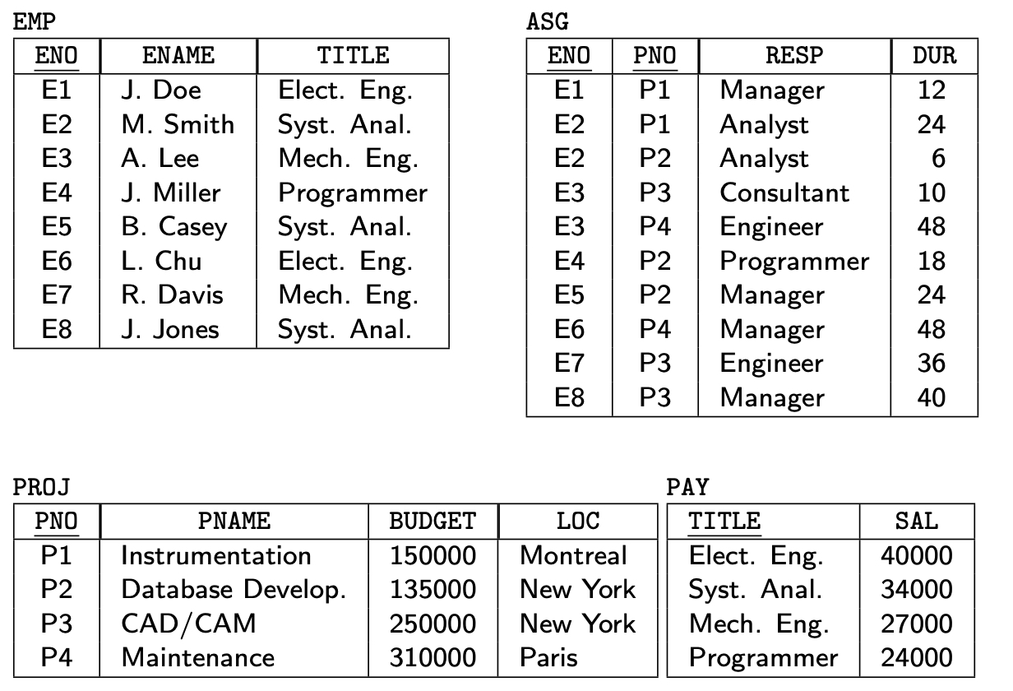
Example Database

Slide 8
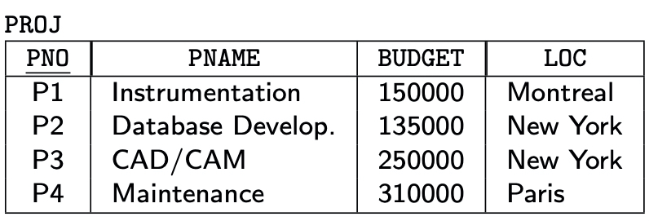
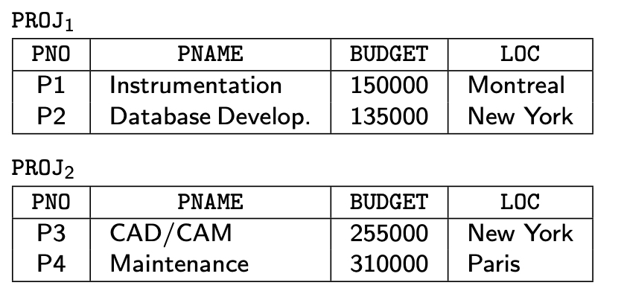
Fragmentation Alternatives – Horizontal
PROJ₁ : projects with budgets less than $200,000
PROJ₂ : projects with budgets greater than or equal to $200,000
Notes:
Phân mảnh theo chiều ngang.
Bảng project chia thành 2 bảng Proj1 và proj2. Proj1 chứa các project với budget nhỏ hơn 200_000$ và bảng Proj2 chứa các project có budget lớn hơn 200_000$

Slide 9
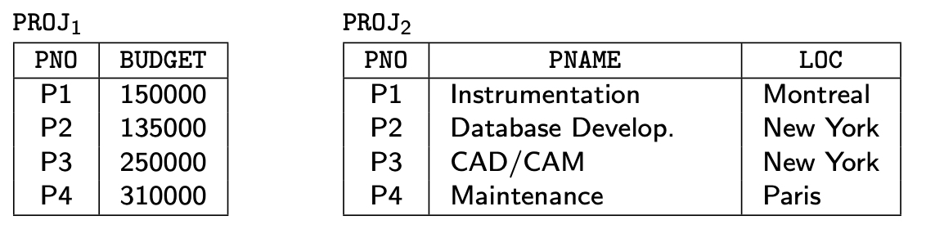
Fragmentation Alternatives – Vertical
PROJ₁: information about project budgets
PROJ₂: information about project names and locations
Notes:
Phân mảnh theo chiều ngang.
Bảng project chia thành 2 bảng Proj1 và proj2. Proj1 chứa các thông tin về budget và bảng Proj2 chứa thông tin về tên project và vi trí.

Slide 10
Correctness of Fragmentation
Completeness
Decomposition of relation R into fragments R₁, R₂, ..., R_{n} is complete if and only if each data item in R can also be found in some R_{i}
Reconstruction
If relation R is decomposed into fragments R₁, R₂, ..., R_{n}, then there should exist some relational operator ∇ such that
R = ∇_{1≤i≤n}R_{i}
Disjointness
If relation R is decomposed into fragments R₁, R₂, ..., R_{n}, and data item d_{i} is in R_{j}, then d_{i} should not be in any other fragment R_{k} (k ≠ j ).
Notes:
Khi phân mảnh một quan hệ R thành các mảnh R1,R2,…,Rn, cần đảm bảo tính đúng đắn của việc phân mảnh. Dưới đây là ba tiêu chí quan trọng để đảm bảo tính đúng đắn của phân mảnh:
1. Tính đầy đủ (Completeness)
Định nghĩa: Phân mảnh của quan hệ R thành các mảnh R1,R2,…,Rn​ là đầy đủ nếu và chỉ nếu mỗi mục dữ liệu trong R cũng có thể được tìm thấy trong một số mảnh Ri​.
Ý nghĩa: Đảm bảo rằng không có dữ liệu nào bị mất trong quá trình phân mảnh. Mọi dữ liệu trong quan hệ gốc R phải xuất hiện trong ít nhất một mảnh Ri​.
2. Tính tái tạo (Reconstruction)
Định nghĩa: Nếu quan hệ R được phân mảnh thành các mảnh R1,R2,…,Rn​, thì phải tồn tại một toán tử quan hệ ∇ sao cho:
R=∇1≤i≤nRiR=∇1≤i≤n​Ri​
Ý nghĩa: Đảm bảo rằng quan hệ gốc R có thể được tái tạo lại từ các mảnh Ri​ bằng cách sử dụng một toán tử quan hệ phù hợp (ví dụ: phép hợp trong trường hợp phân mảnh ngang).
3. Tính rời rạc (Disjointness)
Định nghĩa: Nếu quan hệ R được phân mảnh thành các mảnh R1,R2,…,Rn, và mục dữ liệu didi​ nằm trong mảnh Rj​, thì di​ không được nằm trong bất kỳ mảnh nào khác Rk​ (với k≠j).
Ý nghĩa: Đảm bảo rằng các mảnh là rời rạc, không có sự chồng chéo dữ liệu giữa các mảnh. Điều này giúp tránh lãng phí tài nguyên và đảm bảo tính nhất quán dữ liệu.
Ví dụ minh họa
Giả sử chúng ta có một quan hệ R chứa thông tin về nhân viên với các thuộc tính ENO,ENAME,TITLE
Phân mảnh ngang (Horizontal Fragmentation):
R1​: Nhân viên có chức danh "Elect. Eng."
R2​: Nhân viên có chức danh "Syst. Anal."
R3​: Nhân viên có chức danh "Mech. Eng."
Kiểm tra tính đúng đắn:
Tính đầy đủ: Mọi nhân viên trong R phải thuộc ít nhất một trong các mảnh R1,R2,R3​.
Tính tái tạo: Quan hệ R có thể được tái tạo bằng cách hợp các mảnh R1,R2,R3​.
Tính rời rạc: Mỗi nhân viên chỉ thuộc về một mảnh duy nhất, không có sự chồng chéo giữa các mảnh.
Kết luận
Việc đảm bảo tính đúng đắn của phân mảnh là rất quan trọng trong thiết kế cơ sở dữ liệu phân tán. Ba tiêu chí tính đầy đủ, tính tái tạo, và tính rời rạc giúp đảm bảo rằng dữ liệu được phân mảnh một cách chính xác và có thể được quản lý hiệu quả trong hệ thống phân tán.

Slide 11
Allocation Alternatives
Non-replicated
partitioned : each fragment resides at only one site
Replicated
fully replicated : each fragment at each site
partially replicated : each fragment at some of the sites
Rule of thumb:
>>
Notes:
Các lựa chọn phân bổ dữ liệu (Allocation Alternatives)
Không sao chép (Non-replicated):
Phân vùng (Partitioned): Mỗi mảnh dữ liệu chỉ được lưu trữ tại một nút duy nhất. Điều này giảm chi phí lưu trữ và quản lý, nhưng có thể làm giảm tính sẵn sàng và hiệu suất truy vấn.
Sao chép (Replicated):
Sao chép toàn bộ (Fully Replicated): Mỗi mảnh dữ liệu được sao chép và lưu trữ tại tất cả các nút. Điều này tăng tính sẵn sàng và hiệu suất truy vấn, nhưng đòi hỏi chi phí lưu trữ và quản lý cao.
Sao chép một phần (Partially Replicated): Mỗi mảnh dữ liệu được sao chép và lưu trữ tại một số nút nhất định. Đây là sự cân bằng giữa lợi ích và chi phí của việc sao chép toàn bộ và không sao chép.
Quy tắc ngón tay cái (Rule of Thumb)
Khi truy vấn đọc chiếm ưu thế: Sao chép dữ liệu có lợi khi phần lớn các truy vấn là đọc (read-only), vì nó cho phép truy cập dữ liệu từ nhiều nút khác nhau, tăng tính sẵn sàng và hiệu suất.
Khi truy vấn cập nhật chiếm ưu thế: Khi có nhiều truy vấn cập nhật, việc sao chép dữ liệu có thể gây ra vấn đề về tính nhất quán dữ liệu và tăng chi phí cập nhật trên nhiều bản sao.
Kết luận
Việc lựa chọn chiến lược phân bổ dữ liệu phụ thuộc vào đặc điểm của hệ thống và loại truy vấn chiếm ưu thế. Sao chép dữ liệu có lợi khi truy vấn đọc nhiều hơn ghi, nhưng có thể gây ra vấn đề khi có nhiều truy vấn cập nhật. Các lựa chọn phân bổ dữ liệu bao gồm không sao chép, sao chép toàn bộ, và sao chép một phần, mỗi phương pháp có ưu và nhược điểm riêng cần được cân nhắc kỹ lưỡng.

Slide 12
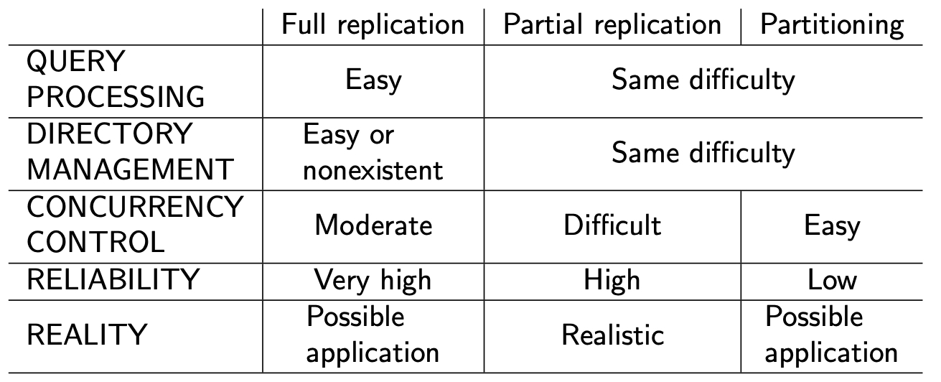
Comparison of Replication Alternatives
Notes:
Bảng so sánh các phương án sao chép
Phương án Sao chép toàn bộ (Full Replication) Sao chép một phần (Partial Replication) Phân vùng (Partitioning)
Xử lý truy vấn (Query Processing) Dễ dàng Độ khó tương tự Độ khó tương tự
Quản lý thư mục (Directory Management) Dễ dàng hoặc không cần thiết Độ khó tương tự Độ khó tương tự
Kiểm soát đồng thời (Concurrency Control) Trung bình Khó Dễ dàng
Độ tin cậy (Reliability) Rất cao Cao Thấp
Tính thực tế (Reality) Có thể áp dụng Thực tế Có thể áp dụng
Giải thích chi tiết
Xử lý truy vấn (Query Processing):
Sao chép toàn bộ: Dễ dàng vì dữ liệu có sẵn ở mọi nút.
Sao chép một phần và Phân vùng: Độ khó tương tự, vì cần xác định vị trí dữ liệu cụ thể.
Quản lý thư mục (Directory Management):
Sao chép toàn bộ: Dễ dàng hoặc không cần thiết vì dữ liệu có ở mọi nút.
Sao chép một phần và Phân vùng: Độ khó tương tự, vì cần quản lý thông tin về vị trí dữ liệu.
Kiểm soát đồng thời (Concurrency Control):
Sao chép toàn bộ: Trung bình, vì cần đồng bộ hóa các bản sao.
Sao chép một phần: Khó khăn hơn do cần quản lý nhiều bản sao một phần.
Phân vùng: Dễ dàng vì mỗi mảnh dữ liệu chỉ ở một nút.
Độ tin cậy (Reliability):
Sao chép toàn bộ: Rất cao do có nhiều bản sao.
Sao chép một phần: Cao, nhưng thấp hơn so với sao chép toàn bộ.
Phân vùng: Thấp, vì mỗi mảnh dữ liệu chỉ ở một nút.
Tính thực tế (Reality):
Sao chép toàn bộ: Có thể áp dụng trong các hệ thống cần độ tin cậy cao.
Sao chép một phần: Thực tế và cân bằng giữa lợi ích và chi phí.
Phân vùng: Có thể áp dụng khi cần tối ưu hóa hiệu suất và giảm chi phí.
Kết luận
Bảng so sánh này giúp đánh giá các phương án sao chép dữ liệu dựa trên các tiêu chí khác nhau như xử lý truy vấn, quản lý thư mục, kiểm soát đồng thời, độ tin cậy và tính thực tế. Mỗi phương án có ưu và nhược điểm riêng, và việc lựa chọn phương án phù hợp phụ thuộc vào yêu cầu cụ thể của hệ thống và ứng dụng.

Slide 13
Fragmentation
Horizontal Fragmentation (HF)
Primary Horizontal Fragmentation (PHF)
Derived Horizontal Fragmentation (DHF)
Vertical Fragmentation (VF)
Hybrid Fragmentation (HF)
Notes:
Phân mảnh (Fragmentation)
Phân mảnh là kỹ thuật chia một cơ sở dữ liệu lớn thành nhiều phần nhỏ hơn để cải thiện hiệu suất, độ tin cậy và tính sẵn sàng. Có bốn loại phân mảnh chính:
Phân mảnh ngang (Horizontal Fragmentation - HF)
Dữ liệu được chia thành các phần theo hàng (record).
Giúp tăng tốc độ truy vấn khi chỉ cần truy cập một phần của dữ liệu.
a) Phân mảnh ngang sơ cấp (Primary Horizontal Fragmentation - PHF)
Dữ liệu được phân chia dựa trên điều kiện chọn lọc trên một bảng chính.
Mỗi phân mảnh chứa các bản ghi đáp ứng một tiêu chí cụ thể.
b) Phân mảnh ngang dẫn xuất (Derived Horizontal Fragmentation - DHF)
Phân mảnh của một bảng dựa trên phân mảnh của một bảng khác có quan hệ với nó.
Đảm bảo tính toàn vẹn của dữ liệu giữa các bảng liên kết.
Phân mảnh dọc (Vertical Fragmentation - VF)
Chia bảng theo cột thay vì hàng.
Giúp tối ưu hóa việc truy vấn chỉ trên một số cột nhất định.
Thường đi kèm với một khóa chính để duy trì khả năng kết hợp dữ liệu khi cần.
Phân mảnh lai (Hybrid Fragmentation - HF)
Kết hợp cả phân mảnh ngang và dọc.
Linh hoạt trong việc tối ưu hóa truy vấn và hiệu suất hệ thống.

Slide 14
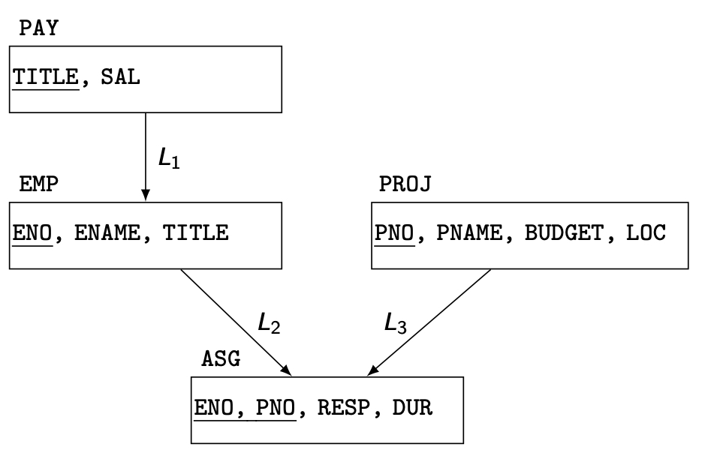
PHF – Information Requirements
Database Information
relationship
cardinality of each relation: card(R)
Notes:
PHF – Yêu cầu Thông tin (Information Requirements)
Thông tin Cơ sở Dữ liệu (Database Information)
Trong phân mảnh ngang sơ cấp (Primary Horizontal Fragmentation - PHF), dữ liệu được phân chia dựa trên các điều kiện chọn lọc cụ thể từ một bảng chính. Để thực hiện PHF hiệu quả, cần thu thập các yêu cầu thông tin sau:
Quan hệ trong cơ sở dữ liệu (Relationship)
Xác định cách các bảng trong cơ sở dữ liệu liên kết với nhau.
Ví dụ: Mối quan hệ giữa bảng EMP (nhân viên) và PAY (lương) qua thuộc tính TITLE.
Lực lượng (Cardinality) của mỗi quan hệ
Cardinality (card(R)) xác định số lượng bản ghi trong mỗi quan hệ.
Thông tin về lực lượng giúp xác định số lượng phân mảnh cần thiết.
Ví dụ: Nếu bảng EMP có 5000 nhân viên, có thể cần phân mảnh theo vị trí địa lý hoặc phòng ban.
Sơ đồ quan hệ giữa các bảng trong hệ thống
PAY (Tiền lương): TITLE, SAL
EMP (Nhân viên): ENO, ENAME, TITLE
PROJ (Dự án): PNO, PNAME, BUDGET, LOC
ASG (Phân công công việc): ENO, PNO, RESP, DUR
Các mối quan hệ:
L1: EMP liên kết với PAY qua TITLE.
L2: EMP liên kết với ASG qua ENO (mã nhân viên).
L3: PROJ liên kết với ASG qua PNO (mã dự án).

Slide 15
PHF - Information Requirements
Application Information
simple predicates : Given R[A₁, A₂, …, A_{n}], a simple predicate p_{j} is
p_{j} : A_{i} θValue
where θ ∈ {=,<,≤,>,≥,≠}, Value ∈ D_{i} and D_{i} is the domain of A_{i}.
For relation R we define Pr = {p₁, p₂, …,p_{m}}
Example :
PNAME = "Maintenance"
BUDGET ≤ 200000
minterm predicates : Given R and Pr = {p₁, p₂, …,p_{m}}
define M = {m₁,m₂,…,m_{r}} as
M = { m_{i} | m_{i} = ∧_{pj∈Pr} p_{j}* }, 1≤j≤m, 1≤i≤r
where p_{j}* = p_{j} or p_{j}* = ¬(p_{j}).
Notes:
Phần này nói về cách sử dụng dữ liệu trong thực tế với các điều kiện truy vấn.
4.1. Simple Predicate (Mệnh đề đơn giản)
Một điều kiện đơn giản trên một thuộc tính của quan hệ. Cú pháp chung: pj:AiθValue Với:
Ai là một thuộc tính của quan hệ.
θ thuộc tập {=, <, ≤, >, ≥, ≠} (các toán tử so sánh).
Value thuộc Di, là miền giá trị của Ai.
Ví dụ:
PNAME = "Maintenance" (Tên dự án là "Maintenance").
BUDGET ≤ 200000 (Ngân sách dự án không vượt quá 200,000).
4.2. Minterm Predicate (Mệnh đề minterm)
Mệnh đề minterm là một tập hợp các mệnh đề đơn giản liên kết bằng phép AND (∧) hoặc phủ định (¬).
Cách tạo mệnh đề minterm:
Cho tập hợp các mệnh đề đơn giản Pr={p1,p2,...,pm}
Tạo tập hợp minterm M={m1,m2,...,mr}.
Mỗi minterm là một tổ hợp các mệnh đề pj​ hoặc phủ định của chúng ¬pj​.

Slide 16
PHF – Information Requirements
Example
m₁: PNAME="Maintenance" ∧ BUDGET≤200000
m₂: NOT(PNAME="Maintenance") ∧ BUDGET≤200000
m₃: PNAME= "Maintenance" ∧ NOT(BUDGET≤200000)
m₄: NOT(PNAME="Maintenance") ∧ NOT(BUDGET≤200000)
Notes:
Ví dụ:
Nếu có 2 điều kiện:
p1:PNAME="Maintenance“
p2:BUDGET≤200000
→ Có thể tạo các minterm như:
m1=(PNAME="Maintenance")∧(BUDGET≤200000)
m2=(PNAME≠"Maintenance")∧(BUDGET≤200000)
m3=(PNAME="Maintenance")∧(BUDGET>200000)
m4=(PNAME≠"Maintenance")∧(BUDGET>200000)

Slide 17
PHF – Information Requirements
Application Information
minterm selectivities: sel(m_{i})
The number of tuples of the relation that would be accessed by a user query which is specified according to a given minterm predicate m_{i}.
access frequencies: acc(q_{i})
The frequency with which a user application q_{i} accesses data.
Access frequency for a minterm predicate can also be defined.
Notes:
1. Minterm Selectivities sel(mi) – Chọn lọc mệnh đề minterm
Khái niệm: Đây là tỷ lệ số bộ dữ liệu (tuples) trong quan hệ (relation) được truy xuất bởi một truy vấn của người dùng dựa trên một mệnh đề minterm mi​.
Giải thích đơn giản:
Khi một người dùng thực hiện truy vấn trên một cơ sở dữ liệu, không phải tất cả các bộ dữ liệu đều được truy xuất.
Chỉ các bộ dữ liệu thỏa mãn điều kiện mệnh đề minterm mới được lấy ra.
sel(mi)) đo lường mức độ ảnh hưởng của mệnh đề đó đến số lượng dữ liệu được truy vấn.
Ví dụ: Giả sử có 1000 dự án trong bảng PROJ:
Nếu truy vấn có điều kiện BUDGET≤200000 và có 300 dự án thỏa mãn, thì: sel(BUDGET≤200000)=0.3
Nếu truy vấn có điều kiện PNAME="Maintenance" và chỉ có 100 dự án thỏa mãn, thì: sel(PNAME="Maintenance")=0.1
2. Access Frequencies acc(qi) – Tần suất truy cập
Khái niệm: Đây là tần suất mà một ứng dụng truy vấn qi​ truy cập dữ liệu.
Giải thích đơn giản:
Một hệ thống thường có nhiều truy vấn chạy lặp đi lặp lại theo thời gian.
Một số truy vấn phổ biến hơn và được thực hiện nhiều lần hơn các truy vấn khác.
acc(qi) đo lường mức độ thường xuyên một truy vấn được sử dụng.
Ví dụ:
Nếu truy vấn "Tìm tất cả các dự án có ngân sách dưới 200,000" được chạy 500 lần/ngày, thì: acc(q1)=500
Nếu truy vấn "Tìm nhân viên có chức danh 'Engineer'" chỉ chạy 50 lần/ngày, thì: acc(q2)=50
Ngoài tần suất truy vấn tổng thể, ta cũng có thể đo tần suất truy cập của từng mệnh đề minterm cụ thể.

Slide 18
Primary Horizontal Fragmentation
Definition :
R_{j} = σ_{Fj}(R), 1 ≤ j ≤ w
where F_{j} is a selection formula, which is (preferably) a minterm predicate.
Therefore,
A horizontal fragment R_{i} of relation R consists of all the tuples of R which satisfy a minterm predicate m_{i}.
⬇
Given a set of minterm predicates M, there are as many horizontal fragments of relation R as there are minterm predicates.
Set of horizontal fragments also referred to as minterm fragments.
Notes:
1. Horizontal Fragmentation – Phân mảnh ngang
Định Nghĩa:
Phân mảnh ngang là một kỹ thuật phân chia cơ sở dữ liệu, trong đó một quan hệ R được chia thành nhiều phần nhỏ (fragments) chứa một tập hợp các bộ dữ liệu (tuples) thỏa mãn một điều kiện nhất định.
Mỗi phân mảnh fragment Rj​ là một tập con của R được tạo bằng cách áp dụng một mệnh đề chọn lọc (selection formula Fj​).
Công thức:
Rj=σFj(R),1≤j≤w, trong đó:
Sigma_Fj​​ là phép chọn (selection) trong đại số quan hệ.
Fj là một công thức chọn lọc (selection formula), thường là một mệnh đề minterm.
W là số lượng phân mảnh.
2. Minterm Predicate – Mệnh đề minterm
Mệnh đề minterm là một điều kiện lọc duy nhất dùng để chọn ra các bộ dữ liệu thuộc về một phân mảnh cụ thể.
Tập hợp tất cả các bộ dữ liệu thỏa mãn một mệnh đề minterm sẽ tạo thành một phân mảnh ngang.
3. Minterm Fragments – Các phân mảnh minterm
Một tập hợp các mệnh đề minterm M sẽ tạo ra một tập hợp phân mảnh ngang.
Số lượng phân mảnh ngang đúng bằng số lượng mệnh đề minterm.
Tóm tắt:
Nếu có n mệnh đề minterm, ta sẽ có n phân mảnh ngang.
Mỗi phân mảnh chứa tất cả các bộ dữ liệu thỏa mãn một mệnh đề minterm duy nhất.

Slide 19
PHF – Algorithm
Given: A relation R, the set of simple predicates Pr
Output: The set of fragments of R = {R₁, R₂,…,R_{w}} which obey the fragmentation rules.
Preliminaries :
Pr should be complete
Pr should be minimal
Notes:
Diễn giải thuật toán PHF (Primary Horizontal Fragmentation)
Thuật toán PHF (Primary Horizontal Fragmentation) được sử dụng để phân mảnh ngang một quan hệ (Relation R) trong cơ sở dữ liệu phân tán. Nó giúp chia nhỏ dữ liệu theo các tiêu chí nhất định để tối ưu hóa việc truy vấn và cải thiện hiệu suất hệ thống.
Input và Output của thuật toán
Đầu vào (Given):
Quan hệ R: Đây là bảng dữ liệu cần phân mảnh.
Tập hợp các điều kiện đơn giản (Simple predicates Pr): Tập hợp các điều kiện được sử dụng để quyết định cách phân mảnh dữ liệu.
Đầu ra (Output):
Tập hợp các mảnh con của R: Các phân mảnh của R sao cho mỗi mảnh chứa một tập con của dữ liệu ban đầu và tuân thủ các quy tắc phân mảnh.

Slide 20
Completeness of Simple Predicates
A set of simple predicates Pr is said to be complete if and only if the accesses to the tuples of the minterm fragments defined on Pr requires that two tuples of the same minterm fragment have the same probability of being accessed by any application.
Example :
Assume PROJ[PNO,PNAME,BUDGET,LOC] has two applications defined on it.
Find the budgets of projects at each location. (1)
Find projects with budgets less than $200000. (2)
Notes:
Tính đầy đủ của các điều kiện đơn giản (Completeness of Simple Predicates)
Định nghĩa: Một tập hợp các điều kiện đơn giản PrPrPr được coi là đầy đủ nếu việc truy cập vào các bản ghi trong các phân mảnh minterm đảm bảo rằng bất kỳ hai bản ghi trong cùng một phân mảnh đều có cùng xác suất được truy cập bởi một ứng dụng bất kỳ.
Ý nghĩa:
Điều này có nghĩa là các bộ dữ liệu trong cùng một phân mảnh có đặc điểm truy cập tương tự nhau.
Điều kiện này giúp tối ưu hóa hệ thống bằng cách giảm thời gian xử lý truy vấn và đảm bảo rằng không có phân mảnh nào bị truy vấn quá nhiều hoặc quá ít.

Slide 21
Completeness of Simple Predicates
According to (1),
Pr={LOC=“Montreal”,LOC=“New York”,LOC=“Paris”}
which is not complete with respect to (2).
Modify
Pr ={LOC=“Montreal”,LOC=“New York”,LOC=“Paris”, BUDGET≤200000,BUDGET>200000}
which is complete.

Slide 22
Minimality of Simple Predicates
If a predicate influences how fragmentation is performed, (i.e., causes a fragment f to be further fragmented into, say, f_{i} and f_{j}) then there should be at least one application that accesses f_{i} and f_{j} differently.
In other words, the simple predicate should be relevant in determining a fragmentation.
If all the predicates of a set Pr are relevant, then Pr is minimal.
Notes:
Một điều kiện được coi là tối thiểu nếu nó ảnh hưởng đến cách thức phân mảnh dữ liệu. Cụ thể, nếu một điều kiện làm cho một phân đoạn f bị chia nhỏ hơn nữa thành fi và fj​, thì phải có ít nhất một ứng dụng truy cập fi​ và fj​ theo cách khác nhau.
=> Ý nghĩa: Tính tối thiểu đảm bảo rằng mỗi điều kiện được sử dụng để phân mảnh dữ liệu là thực sự cần thiết. Nếu tất cả các điều kiện trong tập Pr đều có ảnh hưởng quan trọng đến việc phân mảnh, thì tập hợp đó được coi là tối thiểu.
💡 Tóm lại:
Tính đầy đủ: Đảm bảo các đoạn dữ liệu có sự phân bố truy cập đồng đều.
Tính tối thiểu: Đảm bảo chỉ sử dụng các vị từ cần thiết, tránh dư thừa.

Slide 23
Minimality of Simple Predicates
Example :
Pr ={LOC=“Montreal”,LOC=“New York”, LOC=“Paris”,
BUDGET≤200000,BUDGET>200000}
is minimal (in addition to being complete). However, if we add
PNAME = “Instrumentation”
then Pr is not minimal.

Slide 24
COM_MIN Algorithm
Given: a relation R and a set of simple predicates Pr
Output: a complete and minimal set of simple predicates Pr' for Pr
Rule 1: a relation or fragment is partitioned into at least two parts which are accessed differently by at least one application.
Notes:
Giải thích thuật toán COM_MIN
Mục đích của thuật toán
Thuật toán COM_MIN được sử dụng để xác định một tập hợp các điều kiện đơn giản (simple predicates) tối thiểu và đầy đủ cho một tập hợp điều kiện ban đầu. Điều này giúp tối ưu hóa quá trình phân mảnh dữ liệu trong cơ sở dữ liệu phân tán bằng cách chỉ giữ lại những điều kiện cần thiết để xác định cách phân chia dữ liệu.
Các tham số đầu vào và đầu ra
Đầu vào (Given):
Một quan hệ R (có thể hiểu là một bảng trong cơ sở dữ liệu).
Một tập hợp các điều kiện đơn giản Pr (simple predicates), tức là các điều kiện giúp phân chia dữ liệu.
Đầu ra (Output):
Một tập hợp điều kiện Pr': Đây là tập hợp con của Pr, có tính đầy đủ và tối thiểu.
Đầy đủ (Complete): Có nghĩa là nó vẫn đảm bảo phân chia dữ liệu chính xác như Pr ban đầu.
Tối thiểu (Minimal): Có nghĩa là nó không chứa bất kỳ điều kiện dư thừa nào.
Nguyên tắc hoạt động (Rule 1)
Một quan hệ hoặc một phần dữ liệu (fragment) sẽ được phân chia nếu có ít nhất một ứng dụng truy cập hai phần đó theo cách khác nhau.

Slide 25
COM_MIN Algorithm
Initialization :
find a p_{i} ∈ Pr such that p_{i} partitions R according to Rule 1
set Pr' = p_{i} ; Pr ←Pr – {p_{i}} ; F ← {f_{i}}
Iteratively add predicates to Pr' until it is complete
find a p_{j} ∈ Pr such that p_{j} partitions some f_{k} defined according to minterm predicate over Pr' according to Rule 1
set Pr' = Pr' ∪ {p_{i}}; Pr ←Pr – {p_{i}}; F ← F ∪ {f_{i}}
if ∃p_{k} ∈ Pr' which is nonrelevant then
Pr' ← Pr – {p_{i}}
F ← F – {f_{i}}
Notes:
Các bước thực hiện thuật toán
Khởi tạo
Chọn một điều kiện pi từ Pr sao cho pi phân chia quan hệ R theo Rule 1.
Đặt Pr' chứa pi.
Cập nhật Pr và tập hợp các phần dữ liệu F.
Lặp lại quá trình thêm điều kiện
Chọn pj từ Pr sao cho nó tiếp tục phân chia một phần dữ liệu theo cách truy cập khác nhau.
Thêm pj vào Pr' và cập nhật Pr và F.
Loại bỏ điều kiện dư thừa
Nếu có bất kỳ pk trong Pr' không còn cần thiết thì loại bỏ nó khỏi Pr'.
Ý nghĩa của thuật toán
Tối ưu hóa phân mảnh dữ liệu trong cơ sở dữ liệu phân tán.
Giảm số lượng điều kiện cần thiết, giúp tăng hiệu suất truy vấn.
Đảm bảo phân mảnh đúng cách để tối ưu hóa việc truy cập dữ liệu bởi các ứng dụng khác nhau.

Slide 26
PHORIZONTAL Algorithm
Makes use of COM_MIN to perform fragmentation.
Input: a relation R and a set of simple predicates Pr
Output: a set of minterm predicates M according to which relation R is to be fragmented
Pr' ← COM_MIN (R,Pr)
determine the set M of minterm predicates
determine the set I of implications among p_{i} ∈ Pr
eliminate the contradictory minterms from M
Notes:
Giải thích thuật toán PHORIZONTAL Algorithm:
Thuật toán PHORIZONTAL Algorithm được sử dụng để thực hiện phân mảnh dữ liệu theo chiều ngang dựa trên tập hợp các điều kiện đơn giản (simple predicates). Nó sử dụng hàm COM_MIN để tối ưu hóa tập điều kiện và tạo ra các mảnh dữ liệu phù hợp.
Các bước thực hiện:
Nhận đầu vào:
Một quan hệ R (bảng dữ liệu).
Một tập hợp các điều kiện đơn giản (Pr).
Gọi hàm COM_MIN (R, Pr):
Hàm này tối ưu hóa tập hợp các điều kiện ban đầu.
Trả về một tập hợp điều kiện mới Pr' tối ưu hơn.
Xác định tập hợp các điều kiện minterm (M):
Minterm predicates là tập hợp các điều kiện không thể chia nhỏ hơn nữa.
Xác định tập hợp các quan hệ phụ thuộc I giữa các điều kiện:
Xác định các quan hệ phụ thuộc giữa các điều kiện trong Pr để tránh dư thừa.
Loại bỏ các minterm mâu thuẫn khỏi M:
Một số điều kiện có thể xung đột với nhau (mâu thuẫn logic), nên cần loại bỏ để tránh tạo ra phân mảnh không hợp lệ.
Kết quả đầu ra:
Tập hợp M chứa các điều kiện minterm dùng để phân mảnh quan hệ R theo chiều ngang.
Thuật toán này hữu ích trong cơ sở dữ liệu phân tán, giúp chia dữ liệu thành các phân mảnh phù hợp để tối ưu hóa truy vấn và quản lý hiệu quả hơn.

Slide 27
PHF – Example
Two candidate relations : PAY and PROJ.
Fragmentation of relation PAY
Application: Check the salary info and determine raise.
Employee records kept at two sites ⇒ application run at two sites
Simple predicates
p₁ : SAL ≤ 30000
p₂ : SAL > 30000
Pr = {p₁,p₂} which is complete and minimal Pr'=Pr
Minterm predicates
m₁ : (SAL ≤ 30000)
m₂ : NOT(SAL ≤ 30000) = (SAL > 30000)

Slide 28
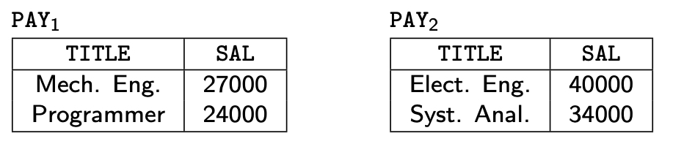
PHF – Example

Slide 29
PHF – Example
Fragmentation of relation PROJ
Applications:
Find the name and budget of projects given their no.
Issued at three sites
Access project information according to budget
one site accesses ≤200000 other accesses >200000
Simple predicates
For application (1)
p₁ : LOC = “Montreal”
p₂ : LOC = “New York”
p₃ : LOC = “Paris”
For application (2)
p₄ : BUDGET ≤ 200000
p₅ : BUDGET > 200000
Pr = Pr' = {p₁,p₂,p₃,p₄,p₅}

Slide 30
PHF – Example
Fragmentation of relation PROJ continued
Minterm fragments left after elimination
m₁ : (LOC = “Montreal”) ∧ (BUDGET ≤ 200000)
m₂ : (LOC = “Montreal”) ∧ (BUDGET > 200000)
m₃ : (LOC = “New York”) ∧ (BUDGET ≤ 200000)
m₄ : (LOC = “New York”) ∧ (BUDGET > 200000)
m₅ : (LOC = “Paris”) ∧ (BUDGET ≤ 200000)
m₆ : (LOC = “Paris”) ∧ (BUDGET > 200000)

Slide 31
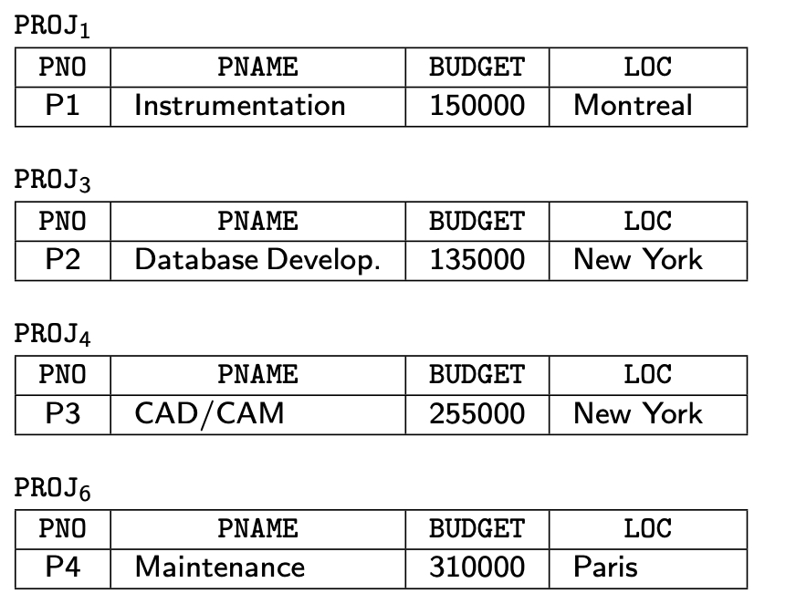
PHF – Example

Slide 32
PHF – Correctness
Completeness
Since Pr' is complete and minimal, the selection predicates are complete
Reconstruction
If relation R is fragmented into F_{R} = {R₁,R₂,…,R_{r}}
R = ∪_{∀Ri ∈FR} R_{i}
Disjointness
Minterm predicates that form the basis of fragmentation should be mutually exclusive.
Notes:
Giải thích thêm về các tính chất của thuật toán PHORIZONTAL Algorithm
Thuật toán phân mảnh ngang cần đảm bảo ba tính chất quan trọng sau:
Completeness (Tính đầy đủ)
Do Pr' (tập điều kiện tối ưu) là đầy đủ và tối giản, các điều kiện phân mảnh đảm bảo bao phủ toàn bộ dữ liệu.
Mỗi bản ghi trong bảng gốc R sẽ nằm trong ít nhất một phân mảnh Ri.
Reconstruction (Khả năng tái dựng dữ liệu)
Nếu quan hệ R được phân mảnh thành tập hợp các phân mảnh FR = {R1, R2, ..., Rr}, thì: R=⋃iRiR = \bigcup_{i} R_iR=i⋃​Ri​
Điều này có nghĩa là dữ liệu gốc R có thể được tái tạo từ các phân mảnh mà không bị mất mát thông tin.
Disjointness (Tính không chồng lấn)
Các điều kiện Minterm predicates (điều kiện tối tiểu) cần đảm bảo mutually exclusive (loại trừ lẫn nhau).
Mỗi bản ghi trong R chỉ thuộc về một phân mảnh Ri duy nhất, tránh sự trùng lặp dữ liệu.
Ý nghĩa của các tính chất này
Tính đầy đủ giúp đảm bảo tất cả dữ liệu đều được phân mảnh hợp lý.
Khả năng tái dựng dữ liệu đảm bảo rằng dữ liệu có thể được khôi phục lại chính xác như ban đầu.
Tính không chồng lấn giúp tối ưu hóa lưu trữ và truy vấn, tránh dữ liệu trùng lặp.
Ba tính chất này là nền tảng quan trọng cho bất kỳ thuật toán phân mảnh ngang nào trong cơ sở dữ liệu phân tán

Slide 33
Derived Horizontal Fragmentation
Defined on a member relation of a link according to a selection operation specified on its owner.
Each link is an equijoin.
Equijoin can be implemented by means of semijoins.
Notes:
Dẫn xuất phân mảnh ngang (Derived Horizontal Fragmentation)
Đây là một dạng phân mảnh ngang được xác định dựa trên một quan hệ thành viên của một liên kết.
Điều kiện phân mảnh dựa vào một phép lựa chọn (selection) trên quan hệ cha.
Các liên kết (links) trong mô hình này là các phép Equijoin, có thể thực hiện bằng cách dùng semijoin để giảm lượng dữ liệu truyền tải.
Equijoin là một phép nối giữa hai bảng trong cơ sở dữ liệu mà điều kiện nối sử dụng phép so sánh bằng (=) trên một hoặc nhiều cột chung.
- Semijoin là một phép nối đặc biệt chỉ trả về các dòng từ bảng đầu tiên (không kết hợp tất cả các cột từ cả hai bảng như Equijoin).
Semijoin không trả về dữ liệu từ bảng thứ hai, mà chỉ dùng bảng thứ hai để lọc dữ liệu từ bảng thứ nhất.
Nó giúp giảm lượng dữ liệu truyền tải trong các hệ thống phân tán.
Hình ảnh chứa sơ đồ các bảng quan hệ trong một hệ thống:
PAY (bảng lương): chứa thông tin về chức vụ (TITLE) và lương (SAL).
EMP (bảng nhân viên): chứa mã nhân viên (ENO), tên (ENAME), và chức vụ (TITLE).
PROJ (bảng dự án): chứa thông tin dự án (PNO, PNAME, BUDGET, LOC).
ASG (bảng phân công công việc): lưu trữ các mối quan hệ giữa nhân viên và dự án (ENO, PNO, RESP, DUR).
Các liên kết L1, L2, L3 đại diện cho các ràng buộc giữa các bảng. Dựa trên các liên kết này, ta có thể thực hiện phân mảnh ngang trên bảng ASG bằng cách sử dụng các điều kiện từ bảng EMP hoặc PROJ.

Slide 34
DHF – Definition
Given a link L where owner(L)=S and member(L)=R, the derived horizontal fragments of R are defined as
R_{i} = R ⋉_{F} S_{i}, 1≤i≤w
where w is the maximum number of fragments that will be defined on R and
S_{i} = σ_{Fi} (S)
where F_{i} is the formula according to which the primary horizontal fragment S_{i} is defined.
Notes:
Giải thích về Derived Horizontal Fragmentation (DHF)
Phân mảnh ngang dẫn xuất (DHF - Derived Horizontal Fragmentation) là một kỹ thuật trong cơ sở dữ liệu phân tán, giúp phân mảnh một bảng dựa trên điều kiện của một bảng khác có quan hệ với nó.
1. Định nghĩa DHF
Cho một liên kết (link) L, trong đó:
owner(L) = S (bảng chủ)
member(L) = R (bảng thành viên)
Các phân mảnh ngang dẫn xuất của R được xác định như sau:
Ri=R⋈FSi,1≤i≤w, trong đó:
w là số lượng tối đa của các phân mảnh được định nghĩa trên R.
Si​ là các phân mảnh ngang chính (Primary Horizontal Fragments - PHF) của bảng S được định nghĩa như sau:
Si=σFi(S)​ là công thức điều kiện được dùng để xác định phân mảnh ngang trên bảng S.
-------------------------------------------------------------
Natural join (⨝) is a binary operator that is written as (R ⨝ S) where R and S are relations. The result of the natural join is the set of all combinations of tuples in R and S that are equal on their common attribute names.
-------------------------------------------------------------
2. Cách hoạt động
Phân mảnh ngang bảng chủ S dựa trên điều kiện Fi​, tạo ra các phân mảnh S1,S2,...,Sw​.
Tạo các phân mảnh ngang dẫn xuất của bảng thành viên R bằng cách thực hiện semijoin giữa R và từng phân mảnh Si​.
Ri=R⋈F ​Tức là, mỗi phân mảnh của bảng R sẽ chỉ chứa các dòng có liên quan đến phân mảnh tương ứng của bảng S.

Slide 35
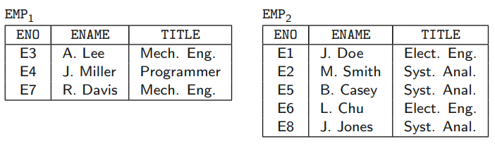
DHF – Example
Given link L₁ where owner(L₁)=PAY and member(L₁)=EMP
EMP₁ = EMP ⋉ PAY₁
EMP₂ = EMP ⋉ PAY₂
where
PAY₁ = σ_{SAL≤30000}(PAY)
PAY₂ = σ_{SAL>30000}(PAY)

Slide 36
DHF – Correctness
Completeness
Referential integrity
Let R be the member relation of a link whose owner is relation S which is fragmented as F_{S} = {S₁, S₂, ..., S_{n}}. Furthermore, let A be the join attribute between R and S. Then, for each tuple t of R, there should be a tuple t' of S such that
t[A] = t' [A]
Reconstruction
Same as primary horizontal fragmentation.
Disjointness
Simple join graphs between the owner and the member fragments.
Notes:
Tính đúng đắn của Phân mảnh ngang dẫn xuất (DHF - Derived Horizontal Fragmentation)
Để đảm bảo tính đúng đắn của Phân mảnh ngang dẫn xuất (DHF), ba thuộc tính chính cần được thỏa mãn:
Tính đầy đủ (Completeness)
Toàn vẹn tham chiếu (Referential Integrity)
Tính không giao nhau (Disjointness)
--------------------------------------------------------------------------------------------------------------------------
1. Tính đầy đủ (Completeness)
Tính đầy đủ đảm bảo rằng không có dữ liệu bị mất sau khi phân mảnh.
Vì DHF dựa trên một phép chọn (selection operation) trên quan hệ chủ sở hữu S, nên tất cả các bộ dữ liệu (tuple) trong R có liên kết với S phải được đưa vào ít nhất một phân mảnh.
2 .Thuộc tính tái cấu trúc (reconstruction) (giống như trong Phân mảnh ngang chính (Primary Horizontal Fragmentation)):
đảm bảo rằng tất cả các phân mảnh có thể kết hợp lại để thu được quan hệ gốc.
Đảm bảo rằng không có dữ liệu nào bị mất trong quá trình phân mảnh.
3. Tính không giao nhau (Disjointness)
Tính không giao nhau đảm bảo rằng mỗi bộ dữ liệu không xuất hiện trong nhiều phân mảnh một cách không cần thiết.
Phân mảnh phải tạo ra các tập con không giao nhau của RRR, nghĩa là mỗi bộ dữ liệu chỉ xuất hiện trong đúng một phân mảnh.
Điều này có thể đạt được bằng cách sử dụng đồ thị nối đơn giản (simple join graphs) giữa phân mảnh chủ sở hữu và phân mảnh thành viên.

Slide 37
Vertical Fragmentation
Has been studied within the centralized context
design methodology
physical clustering
More difficult than horizontal, because more alternatives exist.
Two approaches :
grouping
attributes to fragments
splitting
relation to fragments
Notes:
Giải thích về Phân mảnh dọc (Vertical Fragmentation) trong Hệ cơ sở dữ liệu phân tán
Phân mảnh dọc (Vertical Fragmentation) là một kỹ thuật trong hệ cơ sở dữ liệu phân tán, nơi mà một bảng (relation) được chia thành các tập con của các cột (attributes). Mỗi tập con này được lưu trữ tại các vị trí khác nhau trong hệ thống phân tán. Phân mảnh dọc thường được sử dụng và nghiên cứu trong bối cảnh tập trung (centralized context) và có liên quan đến phương pháp thiết kế cơ sở dữ liệu và phân cụm vật lý (physical clustering).
1. Phân mảnh dọc trong bối cảnh tập trung (Centralized Context)
Trong bối cảnh tập trung, phân mảnh dọc được sử dụng để tối ưu hóa hiệu suất truy vấn và quản lý dữ liệu. Bằng cách chia một bảng thành các tập con của các cột, hệ thống có thể giảm thiểu lượng dữ liệu cần đọc và xử lý khi thực hiện các truy vấn cụ thể.
- Phương pháp thiết kế (Design Methodology)
Phương pháp thiết kế cho phân mảnh dọc bao gồm việc xác định các tập con của các cột sao cho các truy vấn thường xuyên nhất có thể được thực hiện hiệu quả. Điều này đòi hỏi phân tích các yêu cầu truy vấn và mối quan hệ giữa các thuộc tính.
- Phân cụm vật lý (Physical Clustering)
Phân cụm vật lý liên quan đến việc sắp xếp các dữ liệu trên các thiết bị lưu trữ sao cho các truy vấn có thể được thực hiện nhanh chóng. Trong phân mảnh dọc, các cột thường xuyên được truy vấn cùng nhau có thể được lưu trữ gần nhau để tối ưu hóa hiệu suất.
2. Khó khăn trong phân mảnh dọc
Phân mảnh dọc thường khó hơn phân mảnh ngang (horizontal fragmentation) vì có nhiều lựa chọn hơn trong việc quyết định cách chia các cột. Có hai cách tiếp cận chính để thực hiện phân mảnh dọc:
Nhóm (Grouping):
Các thuộc tính được nhóm lại với nhau dựa trên các tiêu chí như tần suất truy vấn, mối quan hệ giữa các thuộc tính, và yêu cầu bảo mật.
Mỗi nhóm sẽ tạo thành một phân mảnh dọc.
Tách (Splitting):
Bảng được tách thành các phân mảnh dọc bằng cách chia các thuộc tính thành các tập con.
Mỗi tập con này sẽ được lưu trữ tại các vị trí khác nhau.
Kết luận
Phân mảnh dọc là một kỹ thuật quan trọng trong hệ cơ sở dữ liệu phân tán, giúp tối ưu hóa hiệu suất truy vấn và quản lý dữ liệu. Tuy nhiên, việc thiết kế và thực hiện phân mảnh dọc đòi hỏi sự phân tích kỹ lưỡng và có nhiều thách thức hơn so với phân mảnh ngang do số lượng lựa chọn nhiều hơn. Hai cách tiếp cận chính là nhóm (grouping) và tách (splitting) giúp quản lý và phân chia dữ liệu một cách hiệu quả.

Slide 38
Vertical Fragmentation
Overlapping fragments
grouping
Non-overlapping fragments
splitting
We do not consider the replicated key attributes to be overlapping.
Advantage:
Easier to enforce functional dependencies
(for integrity checking etc.)
Notes:
1. Overlapping Fragments (Phân mảnh có chồng lấn)
Một số thuộc tính có thể xuất hiện trong nhiều phân mảnh.
Điều này thường xảy ra khi cần duy trì một số thuộc tính khóa (key attributes) ở nhiều vị trí để hỗ trợ các phép nối (join) hoặc kiểm tra ràng buộc toàn vẹn.
Tuy nhiên, chúng ta không xem các thuộc tính khóa được sao chép là sự chồng lấn, vì chúng là cần thiết để liên kết dữ liệu từ các phân mảnh khác nhau.
Grouping (Nhóm các thuộc tính)
Gộp các thuộc tính có liên quan vào cùng một phân mảnh dựa trên mô hình truy vấn thường xuyên.
Ví dụ: Nếu hệ thống có các truy vấn tập trung vào một nhóm thuộc tính cụ thể, ta có thể nhóm chúng lại để giảm chi phí truy vấn phân tán.
2. Non-overlapping Fragments (Phân mảnh không chồng lấn)
Các phân mảnh chứa tập hợp thuộc tính hoàn toàn khác nhau, không có sự trùng lặp giữa chúng (ngoại trừ thuộc tính khóa nếu cần thiết).
Giúp tối ưu hóa lưu trữ và tránh dư thừa dữ liệu không cần thiết.
Splitting (Tách thuộc tính)
Chia một bảng thành nhiều phân mảnh, mỗi phân mảnh chứa một tập con của các thuộc tính (cột).
Các thuộc tính khóa chính có thể được sao chép để duy trì tính toàn vẹn dữ liệu.
Ưu điểm của phân mảnh dọc
Dễ dàng thực thi các phụ thuộc hàm (Functional Dependencies): Do các thuộc tính liên quan được nhóm lại với nhau, ta có thể kiểm tra ràng buộc toàn vẹn dữ liệu dễ dàng hơn.
Tối ưu hóa hiệu suất truy vấn: Nếu một ứng dụng chủ yếu truy vấn một số thuộc tính cụ thể, ta có thể giữ các thuộc tính đó cùng nhau trong một phân mảnh để giảm thiểu truy vấn phân tán.
Giảm băng thông truyền tải: Khi truy vấn chỉ cần một số thuộc tính, chỉ những phân mảnh liên quan được truy xuất thay vì toàn bộ bảng.
--------------------------------------------------------------------------------------------------------------------------------
Ví dụ minh họa:
Giả sử có bảng EMPLOYEE(emp_id, name, address, salary, department).
Overlapping Fragmentation:
EMP_BASIC (emp_id, name, address)
EMP_WORK (emp_id, salary, department) Ở đây, emp_id được sao chép để hỗ trợ liên kết dữ liệu giữa các phân mảnh.
Non-overlapping Fragmentation:
EMP_PERSONAL (emp_id, name, address)
EMP_SALARY (emp_id, salary)
EMP_DEPT (emp_id, department) Chỉ có emp_id được sao chép để duy trì tính toàn vẹn.
--------------------------------------------------------------------------------------------------------------------------------
3. Tại sao không coi khóa chính là "chồng chéo"?
Khóa chính (ví dụ: EmployeeID) được nhân bản trên tất cả các phân mảnh để:
Liên kết dữ liệu: Cho phép khôi phục bảng gốc bằng phép join trên khóa chính.
Tính toàn vẹn: Đảm bảo mỗi bản ghi là duy nhất và có thể định danh xuyên suốt các phân mảnh.
Không coi đây là "chồng chéo" vì khóa chính là thuộc tính bắt buộc, không phải dư thừa dữ liệu.
Lợi ích của việc không coi khóa chính là "chồng chéo"
Dễ dàng đảm bảo phụ thuộc hàm (Functional Dependency - FD):
Phụ thuộc hàm: Một ràng buộc xác định mối quan hệ giữa các thuộc tính (ví dụ: EmployeeID → Department).
Vertical Fragmentation giúp:
Nhóm các thuộc tính phụ thuộc vào nhau vào cùng một phân mảnh, giúp kiểm tra tính toàn vẹn dữ liệu dễ dàng.
Ví dụ: Nếu EmployeeID → Department là một FD, việc đặt cả EmployeeID và Department trong cùng một phân mảnh cho phép hệ thống kiểm tra FD cục bộ mà không cần truy cập phân mảnh khác.
Tránh ràng buộc liên phân mảnh: Nếu các thuộc tính trong FD nằm ở các phân mảnh khác nhau, việc kiểm tra FD sẽ phức tạp và tốn chi phí.
Tóm lại: Phân mảnh dọc giúp tối ưu hóa truy vấn bằng cách nhóm hoặc tách thuộc tính, với mục tiêu giảm bớt dữ liệu truyền tải và cải thiện hiệu suất hệ thống.

Slide 39
VF – Information Requirements
Application Information
Attribute affinities
a measure that indicates how closely related the attributes are
This is obtained from more primitive usage data
Attribute usage values
Given a set of queries Q = {q₁, q₂,…, q_{q}} that will run on the relation R[A₁, A₂,…, A_{n}],
use(q_{i},•) can be defined accordingly
⎧
1 if attribute A_{j} is referenced by query q_{i}
use(q_{i},A_{j}) =
⎨
⎩
0 otherwise
Notes:
Yêu cầu thông tin cho Phân mảnh dọc (Vertical Fragmentation - VF):
Để thiết kế phân mảnh dọc hiệu quả, chúng ta cần thu thập và phân tích các thông tin liên quan đến ứng dụng và cách sử dụng dữ liệu. Cụ thể, hai loại thông tin quan trọng là:
1. Application Information (Thông tin ứng dụng)
Định nghĩa: Thông tin về cách các ứng dụng (hoặc truy vấn) tương tác với dữ liệu trong cơ sở dữ liệu.
Mục đích: Xác định các thuộc tính thường xuyên được truy cập cùng nhau để nhóm chúng vào cùng một phân mảnh, từ đó tối ưu hóa hiệu suất truy vấn.
Attribute Affinities (Độ tương đồng giữa các thuộc tính)
Định nghĩa: Độ tương đồng giữa các thuộc tính là một đo lường cho biết mức độ liên quan giữa các thuộc tính dựa trên cách chúng được sử dụng trong các truy vấn.
Mục đích: Giúp xác định các thuộc tính nên được nhóm lại với nhau trong cùng một phân mảnh dọc.
Cách tính: Độ tương đồng giữa các thuộc tính được tính toán dựa trên dữ liệu sử dụng nguyên thủy (primitive usage data), chẳng hạn như tần suất các thuộc tính được truy cập cùng nhau trong các truy vấn.
Attribute Usage Values (Giá trị sử dụng thuộc tính)
Định nghĩa: Giá trị sử dụng thuộc tính mô tả tần suất hoặc mức độ quan trọng của một thuộc tính trong các truy vấn.
Công thức: Cho một tập truy vấn Q={q1,q2,…,qq} chạy trên quan hệ R[A1,A2,…,An], chúng ta có thể định nghĩa hàm use(qi,Aj) như sau:
use(qi,Aj)=1 nếu thuộc tính Aj​ được sử dụng trong truy vấn qi​.
use(qi,Aj)=0 nếu thuộc tính Aj không được sử dụng trong truy vấn qi​.
4. Ví dụ minh họa
Giả sử có một quan hệ R với các thuộc tính: R[A1,A2,A3,A4], và tập truy vấn Q={q1,q2,q3}.
Bảng sử dụng thuộc tính:
Truy vấnA1,​A2,​A3,​A4, ​q1q2q3
Giải thích:
q1 sử dụng A1​ và A2.
q2​ sử dụng A2​ và A3​.
q3 sử dụng A1 và A4​.
Tính độ tương đồng giữa các thuộc tính:
Độ tương đồng giữa A1​ và A2​: A1​ và A2​ được sử dụng cùng nhau trong q1.
Độ tương đồng giữa A2​ và A3​: A2​ và A3​ được sử dụng cùng nhau trong q2​.
Độ tương đồng giữa A1​ và A4​: A1​ và A4​ được sử dụng cùng nhau trong q3​.
Kết quả phân mảnh dọc:
Nhóm A1​ và A2 vào một phân mảnh (vì chúng thường xuyên được sử dụng cùng nhau).
Nhóm A2 và A3​ vào một phân mảnh khác.
Nhóm A1​ và A4​ vào một phân mảnh riêng.
5. Lợi ích của việc sử dụng thông tin ứng dụng và độ tương đồng thuộc tính
Tối ưu hóa hiệu suất: Các thuộc tính thường xuyên được truy cập cùng nhau được đặt trong cùng một phân mảnh, giảm chi phí truy cập dữ liệu.
Giảm dư thừa dữ liệu: Chỉ nhóm các thuộc tính cần thiết, tránh lưu trữ dữ liệu không liên quan.
Dễ dàng kiểm tra tính toàn vẹn: Các thuộc tính liên quan được đặt cùng nhau, giúp kiểm tra phụ thuộc hàm hiệu quả.
6. Kết luận
Thông tin ứng dụng và độ tương đồng giữa các thuộc tính là yếu tố quan trọng để thiết kế phân mảnh dọc hiệu quả.
Bằng cách phân tích cách sử dụng dữ liệu và mối quan hệ giữa các thuộc tính, chúng ta có thể nhóm chúng một cách tối ưu, từ đó cải thiện hiệu suất và quản lý dữ liệu trong hệ cơ sở dữ liệu phân tán.

Slide 40
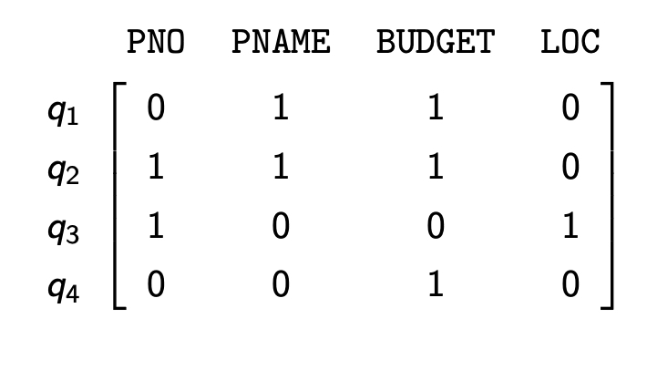
VF – Definition of use(q_{i},A_{j})
Consider the following 4 queries for relation PROJ
q₁: SELECT BUDGET q₂: SELECT PNAME,BUDGET
FROM PROJ FROM PROJ
WHERE PNO=Value
q₃: SELECT PNAME q₄: SELECT SUM(BUDGET)
FROM PROJ FROM PROJ
WHERE LOC=Value WHERE LOC=Value
Notes:
Xét quan hệ PROJ. Giả sử các truy vấn sau được định nghĩa để chạy trên quan hệ này. Trong mỗi trường hợp, chúng tôi cũng cung cấp biểu thức SQL.
q1: Tìm ngân sách của một dự án, biết số định danh của nó.
q2: Tìm tên và ngân sách của tất cả các dự án.
q3: Tìm tên của các dự án nằm ở một thành phố cụ thể.
q4: Tìm tổng ngân sách của các dự án cho mỗi thành phố.
Theo bốn truy vấn này, các giá trị sử dụng thuộc tính có thể được định nghĩa dưới dạng ma trận, trong đó mục (i, j) biểu thị use(qi, Aj)
(Ví dụ 2.14, page 54)

Slide 41
VF – Affinity Measure aff(A_{i},A_{j})
The attribute affinity measure between two attributes A_{i} and A_{j} of a relation R[A₁, A₂, …, A_{n}] with respect to the set of queries Q = (q₁, q₂, …, q_{q}) is defined as follows :
∑
aff (A_{i}, A_{j}) =
(query access)
all queries that access A_{i} and A_{j}
∑
access
query access =
access frequency of a query ∗
execution
all sites
Notes:
Các giá trị sử dụng thuộc tính không đủ tổng quát để làm cơ sở cho việc tách và phân mảnh thuộc tính, vì chúng không biểu thị trọng số của tần suất ứng dụng. Thước đo tần suất có thể được bao gồm trong định nghĩa của thước đo độ tương đồng thuộc tính aff(Ai, Aj), đo lường mối liên kết giữa hai thuộc tính của một quan hệ dựa trên cách chúng được truy cập bởi các truy vấn.
Đo lường độ tương đồng thuộc tính (Attribute Affinity Measure)
Độ tương đồng thuộc tính giữa hai thuộc tính Ai và Aj​ của một quan hệ R(A1,A2,…,An) đối với tập truy vấn Q={q1,q2,…,qq} được định nghĩa như sau:
aff(Ai,Aj)=∑ _(k∣use(qk,Ai)=1∧use(qk,Aj)=1) ∑_refl(qk)⋅accl(qk). Trong đó:
refl(qk) là số lần truy cập vào các thuộc tính (Ai,Aj) cho mỗi lần thực thi ứng dụng qk tại site Sl​.
accl(qk) là thước đo tần suất truy cập ứng dụng đã được định nghĩa trước đó và được điều chỉnh để bao gồm tần suất tại các site khác nhau.
Kết quả của phép tính này là một ma trận n×n, trong đó mỗi phần tử là một trong các thước đo được định nghĩa ở trên. Ma trận này được gọi là ma trận độ tương đồng thuộc tính (Attribute Affinity Matrix - AA).

Slide 42
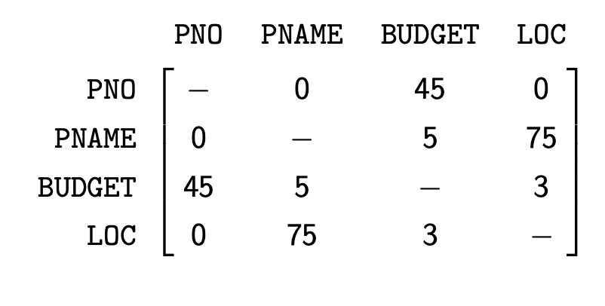
VF – Calculation of aff(A_{i}, A_{j})
Assume each query in the previous example accesses the attributes once during each execution.
Also assume the access frequencies
Then
aff(A₁, A₃) = 15*1 + 20*1+10*1
= 45
and the attribute affinity matrix AA is
(Let A₁=PNO, A₂=PNAME, A₃=BUDGET,
A₄=LOC)
S₁
S₂
S₃
q₁
15
20
10
q₂
5
0
0
q₃
25
25
25
q₄
3
0
0
Notes:
(Ví dụ 2.15, page 55)
Giả sử mỗi truy vấn trong ví dụ trước truy cập các thuộc tính một lần trong mỗi lần thực thi. Cũng giả sử rằng các tần suất truy cập được cho như sau:
acc1(q1) = 15; acc1(q2) = 5; acc1(q3) = 25; acc1(q4) = 3 acc2(q1) = 20; acc2(q3) = 25; acc2(q2) = 0; acc3(q4) = 0
acc3(q1) = 10; acc3(q3) = 25; acc3(q2) = 0; acc2(q4) = 0
then the affinity measure between attributes PNO and BUDGET can be measured as
Do đó độ tương đồng thuộc tính giữa PNO và BUDGET được tính như sau:
aff (PNO, BUDGET) = Sum_(k=1)^1 Sum_(l=1)^3 accl(q_k) = acc1(q_1) + acc2(q_1) + acc3(q_1) = 45

Slide 43
VF – Clustering Algorithm
Take the attribute affinity matrix AA and reorganize the attribute orders to form clusters where the attributes in each cluster demonstrate high affinity to one another.
Bond Energy Algorithm (BEA) has been used for clustering of entities. BEA finds an ordering of entities (in our case attributes) such that the global affinity measure is maximized.
AM =
∑
∑
(affinity of A_{i} and A_{j} with their neighbors)
i
j
Notes:
Giải thích về Thuật toán phân cụm (Clustering Algorithm) trong Phân mảnh dọc (Vertical Fragmentation - VF):
1. Mục đích của thuật toán phân cụm
Đầu vào: Ma trận độ tương đồng thuộc tính (Attribute Affinity Matrix - AA).
Mục tiêu: Tổ chức lại thứ tự các thuộc tính để tạo thành các cụm (clusters), trong đó các thuộc tính trong cùng một cụm có độ tương đồng cao với nhau.
Kết quả: Các thuộc tính có mối quan hệ chặt chẽ (thường xuyên được truy cập cùng nhau) sẽ được nhóm lại với nhau, từ đó hỗ trợ thiết kế phân mảnh dọc hiệu quả.
2. Thuật toán Bond Energy Algorithm (BEA)
Khái niệm: BEA là một thuật toán được sử dụng để phân cụm các thực thể (trong trường hợp này là các thuộc tính) sao cho độ đo tương đồng toàn cục (global affinity measure) được tối đa hóa.
Mục tiêu: Sắp xếp lại các thuộc tính trong ma trận AA để các giá trị tương đồng cao nằm gần nhau, tạo thành các cụm rõ ràng.
AA_max = SUM_i SUM_j (affinitiy of A_i and A_j with their neigbors)

Slide 44
Bond Energy Algorithm
Input: The AA matrix
Output: The clustered affinity matrix CA which is a perturbation of AA
Initialization: Place and fix one of the columns of AA in CA.
Iteration: Place the remaining n-i columns in the remaining i+1 positions in the CA matrix. For each column, choose the placement that makes the most contribution to the global affinity measure.
Row order: Order the rows according to the column ordering.
Notes:
Thuật toán Năng lượng Liên kết (Bond Energy Algorithm)
Đầu vào: Ma trận AA
Đầu ra: Ma trận quan hệ nhóm CA, là một biến đổi của AA
Khởi tạo:
Đặt và cố định một trong các cột của AA vào CA.
Lặp:
Đặt các cột còn lại (n-i cột) vào (i+1) vị trí còn lại trong ma trận CA.
Đối với mỗi cột, chọn vị trí sao cho đóng góp nhiều nhất vào độ đo quan hệ tổng thể.
Thứ tự hàng:
Sắp xếp các hàng theo thứ tự cột đã sắp xếp.

Slide 45
Bond Energy Algorithm
“Best” placement? Define contribution of a placement:
cont(A_{i}, A_{k}, A_{j}) = 2bond(A_{i}, A_{k})+2bond(A_{k}, A_{l}) –2bond(A_{i}, A_{j})
where
n
∑
aff(A_{z},A_{x})aff(A_{z},A_{y})
bond(A_{x},A_{y}) =
z =1
Notes:
1. “Best” placement? (Vị trí tốt nhất?)
Để xác định vị trí tốt nhất cho một cột trong ma trận, ta cần định nghĩa đóng góp của một vị trí vào độ đo liên kết tổng thể.
2. Công thức đóng góp của một vị trí
cont(Ai,Ak,Aj)=2bond(Ai,Ak)+2bond(Ak,Aj)−2bond(Ai,Aj) ​.
Công thức này giúp xác định mức độ ảnh hưởng của một cột Ak​ khi được chèn giữa Ai​ và Aj​.
3. Công thức tính bond(A_x, A_y):
bond(Ax,Ay)=SUM_(z=1)^n aff(Az,Ax) aff(Az,Ay): Độ đo liên kết giữa hai thuộc tính Ax​ và Ay​.
Tổng hợp liên kết của tất cả các cặp trong phạm vi từ 1 đến n để đánh giá mức độ liên kết giữa Ax​ và Ay.
Ý nghĩa:
Thuật toán BEA sử dụng công thức này để sắp xếp lại các cột sao cho liên kết giữa các thuộc tính được tối ưu nhất, giúp nhóm các thuộc tính có quan hệ chặt chẽ lại gần nhau trong ma trận.
(page 56,57,58)

Slide 46
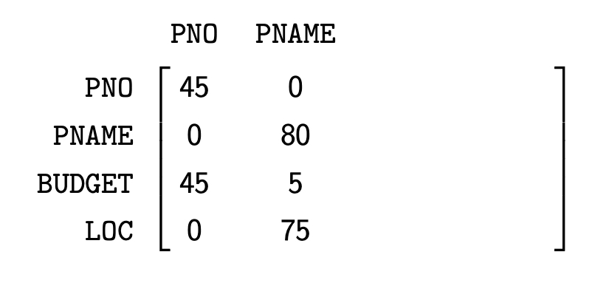
BEA – Example
Consider the following AA matrix and the corresponding CA matrix where PNO and PNAME have been placed. Place BUDGET:
Ordering (0-3-1) :
cont(A₀,BUDGET,PNO) = 2bond(A₀, BUDGET)+2bond(BUDGET, PNO)
–2bond(A₀ , PNO)
= 8820
Ordering (1-3-2) :
cont(PNO,BUDGET,PNAME) = 10150
Ordering (2-3-4) :
cont (PNAME,BUDGET,LOC) = 1780
Notes:
Xem thêm ví dụ 2.16 và 2.17 (page 59 và 60)

Slide 47
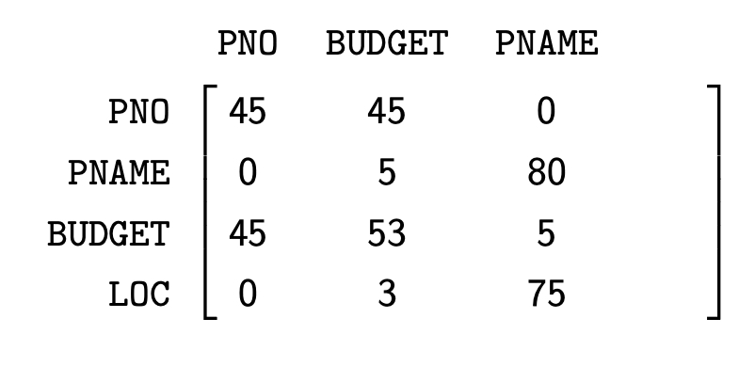
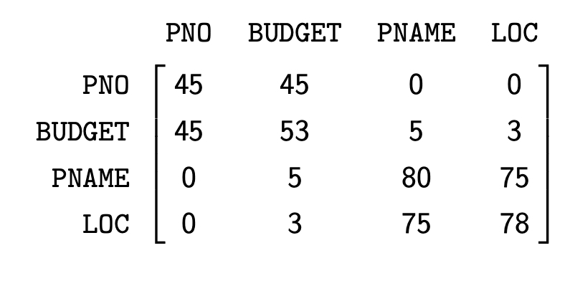
BEA – Example
Therefore, the CA matrix has the form
When LOC is placed, the final form of the CA matrix (after row organization) is

Slide 48
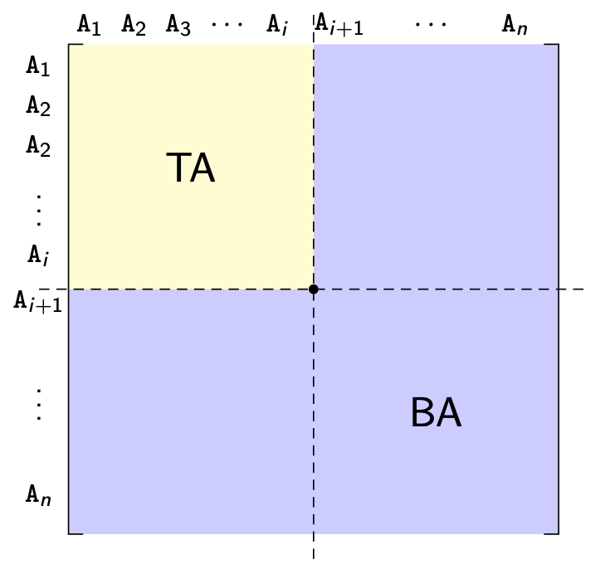
VF – Algorithm
How can you divide a set of clustered attributes {A₁, A₂, …, A_{n}} into two (or more) sets {A₁, A₂, …, A_{i}} and {A_{i}, …, A_{n}} such that there are no (or minimal) applications that access both (or more than one) of the sets.
Notes:
Giải thích về Thuật toán VF, được sử dụng để phân cụm các thuộc tính sao cho giảm thiểu sự chồng chéo giữa các ứng dụng truy cập chúng.
Khái niệm chính:
Bạn có một tập hợp các thuộc tính {A₁, A₂, …, Aₙ}.
Mục tiêu là chia tập hợp này thành hai (hoặc nhiều) tập con.
Việc phân chia cần đảm bảo rằng các ứng dụng không truy cập nhiều tập con cùng lúc (hoặc truy cập ở mức tối thiểu).
Giải thích sơ đồ:
Ma trận hình vuông biểu diễn mối quan hệ phụ thuộc giữa các thuộc tính.
Vùng trên bên trái (TA) thể hiện sự phụ thuộc trong tập con đầu tiên.
Vùng dưới bên phải (BA) thể hiện sự phụ thuộc trong tập con thứ hai.
Đường nét đứt (điểm phân chia Aᵢ+₁) là ranh giới quyết định cách chia các thuộc tính.
Mục tiêu:
Xác định điểm phân chia tối ưu (Aᵢ+₁) sao cho sự phụ thuộc trong mỗi tập con là tối đa, còn sự phụ thuộc giữa các tập con là tối thiểu.
Điều này giúp tăng hiệu suất truy vấn dữ liệu, cải thiện tính cục bộ dữ liệu và giảm truy cập chéo giữa các nhóm thuộc tính.
Thuật toán này hữu ích trong thiết kế cơ sở dữ liệu, bài toán phân cụm và tối ưu hóa lưu trữ.

Slide 49
VF – Algorithm
Define
TQ = set of applications that access only TA
BQ = set of applications that access only BA
OQ = set of applications that access both TA and BA
and
CTQ = total number of accesses to attributes by applications that access only TA
CBQ = total number of accesses to attributes by applications that access only BA
COQ = total number of accesses to attributes by applications that access both TA and BA
Then find the point along the diagonal that maximizes
CTQ∗CBQ−COQ²
Notes:
Định nghĩa:
TQ = tập hợp các ứng dụng chỉ truy cập TA
BQ = tập hợp các ứng dụng chỉ truy cập BA
OQ = tập hợp các ứng dụng truy cập cả TA và BA
Và:
CTQ = tổng số lần truy cập vào các thuộc tính bởi các ứng dụng chỉ truy cập TA
CBQ = tổng số lần truy cập vào các thuộc tính bởi các ứng dụng chỉ truy cập BA
COQ = tổng số lần truy cập vào các thuộc tính bởi các ứng dụng truy cập cả TA và BA
Tìm điểm trên đường chéo tối đa hóa:
CTQ×CBQ−COQ^2

Slide 50
VF – Algorithm
Two problems :
Cluster forming in the middle of the CA matrix
Shift a row up and a column left and apply the algorithm to find the “best” partitioning point
Do this for all possible shifts
Cost O(m²)
More than two clusters
m-way partitioning
try 1, 2, …, m–1 split points along diagonal and try to find the best point for each of these
Cost O(2^{m})
Notes:
Hai vấn đề:
Hình thành cụm ở giữa ma trận CA
Dịch một hàng lên và một cột sang trái, sau đó áp dụng thuật toán để tìm điểm phân vùng “tốt nhất”.
Thực hiện điều này cho tất cả các lần dịch có thể.
Độ phức tạp: O(m^2).
Hơn hai cụm
Phân vùng theo m chiều.
Thử các điểm phân tách từ 1, 2, ..., m-1 dọc theo đường chéo và cố gắng tìm điểm tối ưu cho mỗi trường hợp.
Độ phức tạp: O(2^m).

Slide 51
VF – Correctness
A relation R, defined over attribute set A and key K, generates the vertical partitioning F_{R} = {R₁, R₂, …, R_{r}}.
Completeness
The following should be true for A:
A = ∪ A_{Ri}
Reconstruction
Reconstruction can be achieved by
R = ⋈_{K} R_{i}, ∀R_{i} ∈ F_{R}
Disjointness
TID's are not considered to be overlapping since they are maintained by the system
Duplicated keys are not considered to be overlapping
Notes:
Chúng ta tuân theo lập luận tương tự như trong phân vùng ngang để chứng minh rằng thuật toán SPLIT tạo ra một phân mảnh dọc chính xác.
Tính toàn vẹn (Completeness)
Tính toàn vẹn được đảm bảo bởi thuật toán SPLIT vì mỗi thuộc tính của quan hệ toàn cục đều được gán cho một trong các phân mảnh. Miễn là tập thuộc tính A mà quan hệ R được định nghĩa thỏa mãn A=⋃ A_Ri, thì tính toàn vẹn của phân mảnh dọc được đảm bảo.
Tái tạo (Reconstruction)
Chúng ta đã đề cập rằng việc tái tạo quan hệ toàn cục ban đầu có thể thực hiện được thông qua phép join. Do đó, với một quan hệ R có phân mảnh dọc F_R = {R1, R2, ..., Rr} và thuộc tính khóa K, ta có:
R = \bigjoin \limits_K R_i, \forall R_i \in F_R Vì vậy, miễn là mỗi R_i đầy đủ, phép join sẽ tái tạo đúng quan hệ R.
Một điểm quan trọng khác là mỗi R_i phải chứa các thuộc tính khóa của R hoặc phải chứa các ID bộ dữ liệu (TIDs) do hệ thống gán.
Tính không giao nhau (Disjointness)
Như đã đề cập trước đó, các thuộc tính khóa chính được sao chép trong mỗi phân mảnh. Ngoài những thuộc tính này, thuật toán SPLIT tìm ra các cụm thuộc tính loại trừ lẫn nhau, dẫn đến các phân mảnh không giao nhau với nhau về mặt thuộc tính.

Slide 52
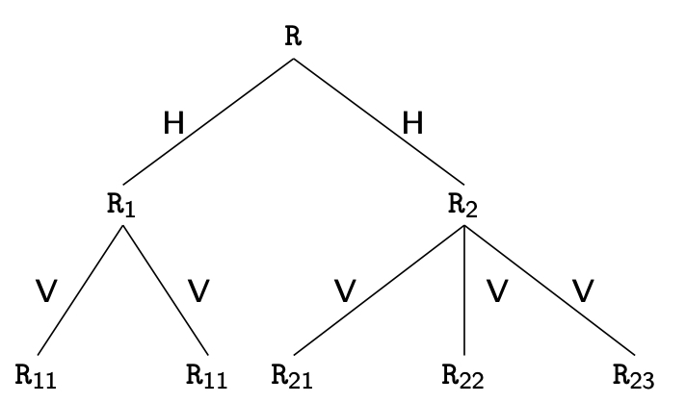
Hybrid Fragmentation
Notes:
Trong một số trường hợp, việc phân mảnh ngang hoặc phân mảnh dọc đơn giản của lược đồ cơ sở dữ liệu có thể không đủ để đáp ứng các yêu cầu của ứng dụng người dùng. Khi đó, một phân mảnh dọc có thể được thực hiện trước rồi tiếp theo là một phân mảnh ngang, hoặc ngược lại, tạo ra một phân vùng có cấu trúc dạng cây.
Vì hai chiến lược phân mảnh này được áp dụng tuần tự, nên phương pháp này được gọi là phân mảnh lai (hybrid fragmentation). Nó cũng được gọi là phân mảnh hỗn hợp (mixed fragmentation) hoặc phân mảnh lồng nhau (nested fragmentation).

Slide 53
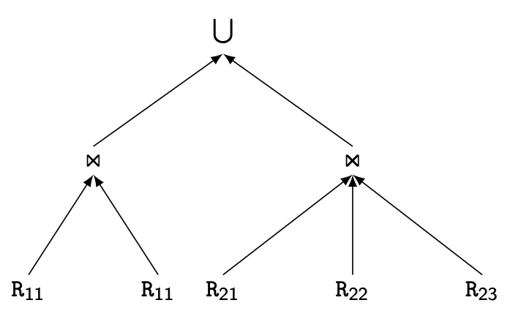
Reconstruction of HF
Notes:
Các quy tắc và điều kiện đúng đắn cho phân mảnh lai được suy ra một cách tự nhiên từ các quy tắc của phân mảnh dọc và phân mảnh ngang.
Ví dụ, để tái tạo lại quan hệ toàn cục ban đầu trong trường hợp phân mảnh lai, ta bắt đầu từ các nút lá của cây trie phân mảnh và di chuyển lên trên bằng cách thực hiện các phép kết (join) và hợp (union).
Phân mảnh được coi là hoàn chỉnh nếu các phân mảnh trung gian và phân mảnh lá đều hoàn chỉnh. Tương tự, tính rời rạc được đảm bảo nếu các phân mảnh trung gian và phân mảnh lá không trùng lặp nhau.

Slide 54
Outline
Distributed and Parallel Database Design
Fragmentation
Data distribution
Combined approaches
Notes:
Sau khi thực hiện phân mảnh, vấn đề quyết định tiếp theo là phân bổ các phân mảnh vào các địa điểm trong hệ quản trị cơ sở dữ liệu phân tán (DBMS phân tán). Việc này có thể được thực hiện bằng cách đặt mỗi phân mảnh tại một địa điểm duy nhất hoặc sao chép nó trên nhiều địa điểm khác nhau.
Lý do cho việc sao chép là để tăng độ tin cậy và cải thiện hiệu suất của các truy vấn chỉ đọc. Nếu có nhiều bản sao của một phân mảnh, khả năng cao là một bản sao nào đó vẫn có thể truy cập được ngay cả khi hệ thống gặp sự cố. Hơn nữa, các truy vấn chỉ đọc truy cập cùng một tập dữ liệu có thể được thực thi song song vì có nhiều bản sao trên các địa điểm khác nhau.
Mặt khác, việc thực thi các truy vấn cập nhật có thể gây ra vấn đề, vì hệ thống phải đảm bảo rằng tất cả các bản sao của dữ liệu đều được cập nhật đồng bộ. Do đó, quyết định về việc sao chép là một sự đánh đổi phụ thuộc vào tỷ lệ giữa truy vấn chỉ đọc và truy vấn cập nhật. Quyết định này ảnh hưởng đến hầu hết các thuật toán và chức năng kiểm soát trong hệ quản trị cơ sở dữ liệu phân tán.

Slide 55
Fragment Allocation
Problem Statement
Given
F = {F₁, F₂, …, F_{n}} fragments
S ={S₁, S₂, …, S_{m}} network sites
Q = {q₁, q₂,…, q_{q}} applications
Find the "optimal" distribution of F to S.
Optimality
Minimal cost
Communication + storage + processing (read & update)
Cost in terms of time (usually)
Performance
Response time and/or throughput
Constraints
Per site constraints (storage & processing)
Notes:
Bài toán đặt ra:
Có n đoạn dữ liệu F={F1,F2,...,Fn}
Có m vị trí mạng S={S1,S2,...,Sm}
Có q ứng dụng Q={q1,q2,...,qq}
Mục tiêu là tìm ra cách phân bố tối ưu các đoạn dữ liệu F vào các vị trí S.
Tiêu chí tối ưu:
Chi phí tối thiểu, bao gồm:
Chi phí truyền thông (Communication)
Chi phí lưu trữ (Storage)
Chi phí xử lý (Processing) (đọc và cập nhật)
Hiệu suất cao, được đánh giá qua:
Thời gian phản hồi (Response time)
Thông lượng (Throughput)
Các ràng buộc:
Mỗi vị trí mạng có các ràng buộc về khả năng lưu trữ và xử lý.
Mục tiêu cuối cùng: Xác định cách phân bổ dữ liệu sao cho hệ thống có chi phí thấp nhất và hiệu suất cao nhất, đồng thời thỏa mãn các giới hạn tài nguyên của từng vị trí mạng.

Slide 56
Information Requirements
Database information
selectivity of fragments
size of a fragment
Application information
access types and numbers
access localities
Communication network information
unit cost of storing data at a site
unit cost of processing at a site
Computer system information
bandwidth
latency
communication overhead
Notes:
1. Database Information (Thông tin về cơ sở dữ liệu)
Selectivity of fragments (Tính chọn lọc của các đoạn dữ liệu) Đề cập đến mức độ hiệu quả khi chọn một đoạn dữ liệu (fragment) từ toàn bộ cơ sở dữ liệu. Một đoạn có tính chọn lọc cao sẽ chứa chính xác dữ liệu cần truy vấn, giúp giảm thiểu việc truy xuất dữ liệu không cần thiết.
Size of a fragment (Kích thước của một đoạn dữ liệu) Kích thước của mỗi fragment ảnh hưởng đến việc lưu trữ, truyền tải và xử lý. Fragment lớn có thể tiết kiệm chi phí truy vấn nhưng lại tốn nhiều tài nguyên khi truyền tải qua mạng.
2. Application Information (Thông tin về ứng dụng)
Access types and numbers (Loại truy cập và số lần truy cập) Xác định xem dữ liệu được đọc hay ghi nhiều hơn, từ đó tối ưu hóa việc sao chép (replication) hoặc phân bổ dữ liệu.
Access localities (Vị trí truy cập dữ liệu) Chỉ ra dữ liệu được truy cập từ đâu nhiều nhất để có thể đặt fragment tại các vị trí tối ưu, giảm chi phí truyền tải.
3. Communication Network Information (Thông tin về mạng truyền thông)
Unit cost of storing data at a site (Chi phí lưu trữ dữ liệu tại một điểm mạng) Một số site có chi phí lưu trữ cao hơn những site khác, điều này ảnh hưởng đến quyết định phân bổ dữ liệu.
Unit cost of processing at a site (Chi phí xử lý dữ liệu tại một điểm mạng) Một số server hoặc hệ thống có khả năng xử lý tốt hơn nhưng có thể tốn nhiều chi phí hơn. Cần cân nhắc để tối ưu hóa hiệu suất.
4. Computer System Information (Thông tin về hệ thống máy tính)
Bandwidth (Băng thông) Đề cập đến dung lượng truyền tải dữ liệu trên mạng. Nếu băng thông thấp, việc đặt dữ liệu gần với ứng dụng truy cập sẽ hiệu quả hơn.
Latency (Độ trễ) Thời gian trễ trong quá trình truyền dữ liệu. Nếu độ trễ cao, cần tối ưu hóa vị trí lưu trữ để đảm bảo tốc độ truy vấn nhanh hơn.
Communication overhead (Chi phí giao tiếp giữa các site) Là chi phí liên quan đến việc gửi, nhận và đồng bộ dữ liệu giữa các hệ thống phân tán. Nếu chi phí này cao, cần giảm thiểu việc truyền dữ liệu qua mạng bằng cách đặt dữ liệu gần với ứng dụng truy cập.

Slide 57
Allocation
File Allocation (FAP) vs Database Allocation (DAP):
Fragments are not individual files
relationships have to be maintained
Access to databases is more complicated
remote file access model not applicable
relationship between allocation and query processing
Cost of integrity enforcement should be considered
Cost of concurrency control should be considered
Notes:
1. So sánh giữa File Allocation (FAP) và Database Allocation (DAP):
FAP (Phân bổ tệp tin) thường đơn giản hơn, mỗi tệp là một thực thể riêng biệt.
DAP (Phân bổ cơ sở dữ liệu) phức tạp hơn vì các fragment (phân mảnh dữ liệu) không phải là các tệp riêng lẻ mà có mối quan hệ ràng buộc.
2. Những yếu tố cần cân nhắc khi phân bổ dữ liệu:
Mối quan hệ giữa các fragment: Vì các fragment có liên kết ràng buộc, việc phân bổ chúng phải đảm bảo các quan hệ được duy trì đúng cách.
Truy vấn dữ liệu phức tạp hơn so với truy cập tệp từ xa: Mô hình truy cập từ xa của hệ thống tệp thông thường không áp dụng được cho cơ sở dữ liệu do có nhiều quan hệ phức tạp.
Quan hệ giữa việc phân bổ và xử lý truy vấn: Việc phân bổ fragment ảnh hưởng đến hiệu suất truy vấn, cần tính toán vị trí lưu trữ để tối ưu thời gian phản hồi.
Chi phí duy trì tính toàn vẹn (Integrity enforcement): Đảm bảo dữ liệu không bị lỗi hoặc mâu thuẫn giữa các fragment trên nhiều site.
Chi phí điều khiển đồng thời (Concurrency control): Nếu có nhiều bản sao (replication), cần đảm bảo tất cả bản sao được cập nhật đồng nhất khi có thay đổi.
Tóm lại, phân bổ dữ liệu trong hệ thống phân tán đòi hỏi nhiều yếu tố hơn so với quản lý tệp tin đơn giản, và phải cân bằng giữa hiệu suất, độ tin cậy, và chi phí quản lý.

Slide 58
Allocation Model
General Form
min(Total Cost)
subject to
response time constraint
storage constraint
processing constraint
Decision Variable
1 if fragment F_{i} is stored at site S_{j}
x_{ij} =
0 otherwise
Notes:
1. Tổng quan về mô hình phân bổ (Allocation Model) Mô hình này được thiết kế để quyết định cách phân bổ các mảnh dữ liệu (fragments) trong một hệ thống phân tán sao cho tối ưu chi phí tổng thể, đồng thời tuân thủ các ràng buộc về hiệu suất.
2. Dạng tổng quát của bài toán phân bổ: Mục tiêu là tối thiểu tổng chi phí (Total Cost) trong khi vẫn đảm bảo các điều kiện sau:
Ràng buộc thời gian phản hồi (response time constraint): Đảm bảo thời gian phản hồi không vượt quá giới hạn cho phép.
Ràng buộc lưu trữ (storage constraint): Đảm bảo rằng dữ liệu không vượt quá khả năng lưu trữ tại từng vị trí.
Ràng buộc xử lý (processing constraint): Đảm bảo rằng tài nguyên xử lý (CPU, bộ nhớ) không bị quá tải.
3. Biến quyết định (Decision Variable): Biến Xij​ được sử dụng để biểu diễn quyết định phân bổ dữ liệu:
Xij = 1 nếu phân mảnh F_i được lưu ở site S_j
Xij = 0 nếu ngược lại

Slide 59
Allocation Model
Total Cost
Storage Cost (of fragment F_{j} at S_{k})
Query Processing Cost (for one query)
processing component + transmission component
∑
query processing cost +
all queries
∑
∑
cost of storing a fragment at a site
all sites
all fragments
(unit storage cost at S_{k}) ∗ (size of F_{j}) ∗ x_{jk}
Notes:
1. Tổng chi phí (Total Cost)
Chi phí tổng thể bao gồm hai phần:
Chi phí xử lý truy vấn (Query Processing Cost):
Đây là tổng chi phí để xử lý tất cả các truy vấn trong hệ thống.
Chi phí lưu trữ dữ liệu (Storage Cost):
Tổng chi phí để lưu trữ tất cả các mảnh dữ liệu (fragments) trên tất cả các vị trí (sites).
2. Chi phí lưu trữ (Storage Cost) của một mảnh dữ liệu
Chi phí lưu trữ một mảnh dữ liệu Fi​ tại vị trí Sk được tính bằng công thức:
(unit storage cost at Sk)∗(size of Fi)∗Xik​ Trong đó:
Unit storage cost at Sk​: Chi phí lưu trữ trên mỗi đơn vị dữ liệu tại vị trí Sk​.
Size of Fi​: Kích thước của mảnh dữ liệu Fi​.
Xik​ là biến quyết định:
Xik=1 nếu Fi​ được lưu tại Sk​.
Xik=0 nếu Fi​ không được lưu tại Sk​.
3. Chi phí xử lý truy vấn (Query Processing Cost)
Chi phí xử lý một truy vấn được chia thành hai thành phần:
Processing Component (Thành phần xử lý):
Là chi phí tính toán để xử lý truy vấn trên hệ thống.
Transmission Component (Thành phần truyền tải):
Là chi phí truyền tải dữ liệu giữa các vị trí trong hệ thống.

Slide 60
Allocation Model
Query Processing Cost
Processing component
access cost + integrity enforcement cost + concurrency control cost
Access cost
Integrity enforcement and concurrency control costs
Can be similarly calculated
∑
∑
(no. of update accesses+ no. of read accesses) ∗
all sites
all fragments
x_{ij} ∗ local processing cost at a site
Notes:
Query Processing Cost
Chi phí xử lý truy vấn là tổng chi phí cần thiết để thực hiện một truy vấn trong hệ thống cơ sở dữ liệu. Chi phí này bao gồm nhiều thành phần khác nhau, cụ thể:
1. Processing Component
Các thành phần chính của chi phí xử lý truy vấn bao gồm:
Access cost (Chi phí truy cập): Chi phí liên quan đến việc truy xuất dữ liệu từ bộ nhớ hoặc đĩa. Đây thường là chi phí lớn nhất và phụ thuộc vào:
Số lượng block dữ liệu cần đọc/ghi.
Phương pháp truy cập (ví dụ: quét toàn bộ bảng, sử dụng chỉ mục, v.v.).
Integrity enforcement cost (Chi phí đảm bảo tính toàn vẹn): Chi phí liên quan đến việc kiểm tra và đảm bảo rằng dữ liệu tuân thủ các ràng buộc toàn vẹn (ví dụ: khóa chính, khóa ngoại, ràng buộc miền, v.v.).
Concurrency control cost (Chi phí kiểm soát tương tranh): Chi phí liên quan đến việc quản lý các truy vấn đồng thời để đảm bảo tính nhất quán của dữ liệu (ví dụ: sử dụng khóa, cơ chế lock, v.v.).
2. Access Cost
Chi phí truy cập thường được tính toán dựa trên:
Số lượng block dữ liệu cần đọc/ghi.
Thời gian truy cập bộ nhớ hoặc đĩa.
Hiệu quả của các phương pháp truy cập (ví dụ: sử dụng chỉ mục có thể giảm chi phí truy cập so với quét toàn bộ bảng).
3. Integrity Enforcement and Concurrency Control Costs
Integrity enforcement cost: Chi phí này có thể được tính toán dựa trên số lượng ràng buộc cần kiểm tra và độ phức tạp của các ràng buộc đó.
Concurrency control cost: Chi phí này phụ thuộc vào cơ chế kiểm soát tương tranh được sử dụng (ví dụ: khóa mức hàng, khóa mức bảng) và số lượng giao dịch đồng thời.

Slide 61
Allocation Model
Query Processing Cost
Transmission component
cost of processing updates + cost of processing retrievals
Cost of updates
Retrieval Cost
∑
∑
update message cost +
all sites
all fragments
∑
∑
acknowledgment cost
all sites
all fragments
∑
min
(cost of retrieval command +
all sites
all fragments
cost of sending back the result)
Notes:
Query Processing Cost
Chi phí xử lý truy vấn không chỉ bao gồm các chi phí liên quan đến việc xử lý dữ liệu tại chỗ mà còn bao gồm cả chi phí truyền tải dữ liệu trong môi trường phân tán hoặc mạng. Thành phần truyền tải (Transmission Component) được chia thành hai phần chính:
1. Transmission Component
Thành phần truyền tải bao gồm:
Cost of processing updates (Chi phí xử lý cập nhật): Chi phí liên quan đến việc truyền tải và xử lý các thao tác cập nhật dữ liệu (ví dụ: INSERT, UPDATE, DELETE).
Cost of processing retrievals (Chi phí xử lý truy vấn truy xuất): Chi phí liên quan đến việc truyền tải và xử lý các thao tác truy xuất dữ liệu (ví dụ: SELECT).
2. Cost of Updates
Chi phí xử lý cập nhật bao gồm:
Chi phí truyền tải dữ liệu cập nhật: Khi dữ liệu được cập nhật, thông tin cần được gửi từ client đến server hoặc giữa các node trong hệ thống phân tán.
Chi phí xử lý tại server: Sau khi nhận dữ liệu cập nhật, server cần thực hiện các thao tác như kiểm tra ràng buộc, ghi dữ liệu vào bộ nhớ hoặc đĩa, và cập nhật các chỉ mục liên quan.
Chi phí đồng bộ hóa: Trong môi trường phân tán, dữ liệu cập nhật cần được đồng bộ hóa giữa các node để đảm bảo tính nhất quán.
3. Retrieval Cost
Chi phí xử lý truy vấn truy xuất bao gồm:
Chi phí truyền tải yêu cầu truy vấn: Client gửi yêu cầu truy vấn đến server hoặc node chứa dữ liệu.
Chi phí xử lý truy vấn tại server: Server thực hiện truy vấn, bao gồm việc truy xuất dữ liệu từ bộ nhớ hoặc đĩa, áp dụng các điều kiện lọc, sắp xếp, và thực hiện các phép toán cần thiết.
Chi phí truyền tải kết quả: Kết quả truy vấn được gửi từ server trở lại client. Chi phí này phụ thuộc vào kích thước của kết quả và băng thông mạng.

Slide 62
Allocation Model
Constraints
Response Time
execution time of query ≤ max. allowable response time for that query
Storage Constraint (for a site)
Processing constraint (for a site)
∑
storage requirement of a fragment at that site ≤
all fragments
storage capacity at that site
∑
processing load of a query at that site ≤
all queries
processing capacity of that site
Notes:
Các ràng buộc khác
1. Response Time (Thời gian phản hồi)
Ràng buộc: Thời gian thực thi của một truy vấn (execution time of query) phải nhỏ hơn hoặc bằng thời gian phản hồi tối đa cho phép (max. allowable response time) của truy vấn đó.
Ý nghĩa:
Đảm bảo rằng truy vấn hoàn thành trong khoảng thời gian chấp nhận được, đáp ứng yêu cầu về hiệu suất của người dùng hoặc ứng dụng.
Ví dụ: Nếu thời gian phản hồi tối đa cho phép là 2 giây, thì truy vấn phải được thực hiện trong vòng 2 giây hoặc ít hơn.
2. Storage Constraint (Ràng buộc lưu trữ)
Ràng buộc: Tổng dung lượng lưu trữ dữ liệu tại một site không được vượt quá giới hạn lưu trữ của site đó.
Ý nghĩa:
Đảm bảo rằng mỗi site có đủ không gian lưu trữ để chứa dữ liệu được phân bổ.
Ví dụ: Nếu một site chỉ có 100GB dung lượng trống, thì tổng kích thước của các fragment dữ liệu được phân bổ đến site đó không được vượt quá 100GB.
3. Processing Constraint (Ràng buộc xử lý)
Ràng buộc: Khả năng xử lý của một site (ví dụ: CPU, bộ nhớ) không được vượt quá giới hạn xử lý của site đó.
Ý nghĩa:
Đảm bảo rằng mỗi site có đủ tài nguyên xử lý (như CPU, RAM) để thực hiện các truy vấn và thao tác dữ liệu được phân bổ.
Ví dụ: Nếu một site chỉ có thể xử lý tối đa 1000 truy vấn mỗi giây, thì số lượng truy vấn được phân bổ đến site đó không được vượt quá giới hạn này.

Slide 63
Allocation Model
Solution Methods
FAP is NP-complete
DAP also NP-complete
Heuristics based on
single commodity warehouse location (for FAP)
knapsack problem
branch and bound techniques
network flow
Notes:
Solution Methods (Phương pháp giải quyết)
Do tính chất phức tạp của bài toán, các phương pháp giải quyết thường dựa trên các kỹ thuật heuristic (thuật toán gần đúng) hoặc các bài toán tối ưu hóa cổ điển. Cụ thể:
1. FAP (File Allocation Problem) và DAP (Data Allocation Problem)
FAP (Bài toán phân bổ file): Liên quan đến việc phân bổ các file (hoặc fragment) trên các site trong mạng.
DAP (Bài toán phân bổ dữ liệu): Một phiên bản tổng quát hơn của FAP, bao gồm cả việc phân bổ dữ liệu và xử lý truy vấn.
Đặc điểm: Cả FAP và DAP đều là các bài toán NP-complete, nghĩa là việc tìm ra nghiệm tối ưu là rất khó khăn, đặc biệt với hệ thống lớn.
2. Heuristics (Thuật toán heuristic)
Do tính chất NP-complete, các phương pháp heuristic thường được sử dụng để tìm ra nghiệm gần đúng trong thời gian chấp nhận được. Các phương pháp phổ biến bao gồm:
a. Single Commodity Warehouse Location (Bài toán vị trí kho hàng đơn hàng hóa)
Mô tả: Bài toán này được áp dụng để xác định vị trí tối ưu cho các "kho hàng" (tương tự như các site trong hệ thống phân tán) sao cho chi phí lưu trữ và vận chuyển là tối thiểu.
Ứng dụng trong FAP: Có thể sử dụng để phân bổ các fragment dữ liệu sao cho chi phí truy cập và truyền tải là tối thiểu.
b. Knapsack Problem (Bài toán cái túi)
Mô tả: Bài toán cái túi liên quan đến việc chọn một tập hợp các vật phẩm (ví dụ: fragment dữ liệu) để đưa vào một "cái túi" (ví dụ: site) sao cho tổng giá trị là lớn nhất mà không vượt quá giới hạn dung lượng.
Ứng dụng trong FAP/DAP: Có thể sử dụng để phân bổ dữ liệu sao cho tối ưu hóa hiệu suất hoặc chi phí mà không vượt quá giới hạn lưu trữ hoặc xử lý của mỗi site.
c. Branch and Bound Techniques (Kỹ thuật nhánh và cận)
Mô tả: Đây là một phương pháp tối ưu hóa để tìm kiếm nghiệm tối ưu bằng cách phân chia bài toán thành các bài toán con và loại bỏ các nhánh không có khả năng chứa nghiệm tối ưu.
Ứng dụng trong FAP/DAP: Có thể sử dụng để tìm kiếm nghiệm phân bổ dữ liệu tối ưu, nhưng thường tốn nhiều thời gian đối với hệ thống lớn.
d. Network Flow (Bài toán luồng mạng)
Mô tả: Bài toán luồng mạng liên quan đến việc tối ưu hóa luồng dữ liệu trong một mạng lưới (ví dụ: mạng máy tính) sao cho đạt được mục tiêu cụ thể (ví dụ: tối đa hóa thông lượng hoặc tối thiểu hóa chi phí).
Ứng dụng trong FAP/DAP: Có thể sử dụng để tối ưu hóa việc truyền tải dữ liệu giữa các site trong hệ thống phân tán.
Kết luận
Bài toán phân bổ dữ liệu (FAP/DAP) là các bài toán NP-complete, do đó không có nghiệm tối ưu trong thời gian đa thức cho các trường hợp tổng quát.
Các phương pháp giải quyết thường dựa trên heuristic hoặc các bài toán tối ưu hóa cổ điển như:
Single Commodity Warehouse Location.
Knapsack Problem.
Branch and Bound Techniques.
Network Flow.
Các phương pháp này giúp tìm ra nghiệm gần đúng và hiệu quả trong thời gian chấp nhận được, đặc biệt phù hợp với các hệ thống phân tán lớn và phức tạp.

Slide 64
Allocation Model
Attempts to reduce the solution space
assume all candidate partitionings known; select the “best” partitioning
ignore replication at first
sliding window on fragments
Notes:
Các phương pháp giảm không gian nghiệm
1. Assume all candidate partitionings known; select the “best” partitioning
Mô tả: Giả định rằng tất cả các cách phân mảnh (partitionings) khả thi đã được biết trước, và nhiệm vụ là chọn ra cách phân mảnh "tốt nhất".
Ý nghĩa:
Thay vì xem xét tất cả các cách phân mảnh có thể, chỉ tập trung vào một tập hợp các phân mảnh đã được xác định trước.
Cách tiếp cận này giúp giảm đáng kể không gian tìm kiếm, nhưng đòi hỏi phải có một phương pháp hiệu quả để xác định các phân mảnh khả thi ban đầu.
Ví dụ: Sử dụng các quy tắc phân mảnh dựa trên truy vấn (ví dụ: phân mảnh ngang, phân mảnh dọc) để tạo ra các phân mảnh ban đầu.
2. Ignore replication at first
Mô tả: Ban đầu, bỏ qua việc sao chép dữ liệu (replication) và chỉ tập trung vào việc phân bổ các fragment dữ liệu mà không có bản sao.
Ý nghĩa:
Việc sao chép dữ liệu làm tăng độ phức tạp của bài toán vì cần xem xét thêm các yếu tố như đồng bộ hóa và chi phí lưu trữ.
Bằng cách bỏ qua sao chép ban đầu, không gian nghiệm được giảm đáng kể, và sau đó có thể thêm các bản sao nếu cần thiết để cải thiện hiệu suất hoặc độ tin cậy.
Ví dụ: Đầu tiên, phân bổ mỗi fragment đến một site duy nhất, sau đó xem xét thêm các bản sao nếu cần thiết để tối ưu hóa truy vấn.
3. Sliding window on fragments
Mô tả: Sử dụng một "cửa sổ trượt" (sliding window) để xem xét chỉ một tập hợp con các fragment tại một thời điểm, thay vì xem xét tất cả các fragment cùng lúc.
Ý nghĩa:
Giảm không gian nghiệm bằng cách chia bài toán thành các phần nhỏ hơn và giải quyết từng phần một.
Phương pháp này đặc biệt hữu ích khi làm việc với hệ thống lớn với số lượng fragment rất nhiều.
Ví dụ: Chỉ xem xét 10 fragment tại một thời điểm, tìm nghiệm tối ưu cho nhóm này, sau đó di chuyển cửa sổ sang nhóm tiếp theo.
Kết luận
Để giải quyết bài toán phân bổ dữ liệu hiệu quả, cần giảm không gian nghiệm bằng cách:
Giả định các phân mảnh khả thi đã biết: Chỉ tập trung vào các phân mảnh đã được xác định trước.
Bỏ qua sao chép ban đầu: Giảm độ phức tạp bằng cách không xem xét sao chép dữ liệu ngay từ đầu.
Sử dụng cửa sổ trượt trên các fragment: Chia bài toán thành các phần nhỏ hơn để xử lý từng phần.
Các phương pháp này giúp đơn giản hóa bài toán và làm cho việc tìm kiếm nghiệm khả thi hơn trong thời gian chấp nhận được.

Slide 65
Outline
Distributed and Parallel Database Design
Fragmentation
Data distribution
Combined approaches

Slide 66
Combining Fragmentation & Allocation
Partition the data to dictate where it is located
Workload-agnostic techniques
Round-robin partitioning
Hash partitioning
Range partitioning
Workload-aware techniques
Graph-based approach
Notes:
Combining Fragmentation & Allocation
Kết hợp phân mảnh (Fragmentation) và phân bổ (Allocation) là một phương pháp quan trọng trong thiết kế cơ sở dữ liệu phân tán. Mục tiêu là phân chia dữ liệu thành các fragment (phân mảnh) và quyết định vị trí lưu trữ của từng fragment trên các site (node) khác nhau để tối ưu hóa hiệu suất, chi phí và độ tin cậy.
Các kỹ thuật phân mảnh và phân bổ
1. Workload-agnostic techniques (Kỹ thuật không phụ thuộc vào workload)
Các kỹ thuật này không xem xét đặc điểm của workload (khối lượng công việc) mà chỉ dựa trên các quy tắc chung để phân mảnh và phân bổ dữ liệu.
a. Round-robin partitioning (Phân mảnh luân phiên)
Mô tả: Dữ liệu được phân chia luân phiên đều đặn giữa các site. Ví dụ: nếu có 3 site, bản ghi đầu tiên được gán cho site 1, bản ghi thứ hai cho site 2, bản ghi thứ ba cho site 3, bản ghi thứ tư lại quay về site 1, và tiếp tục như vậy.
Ưu điểm: Đơn giản, dễ triển khai và đảm bảo dữ liệu được phân bổ đều giữa các site.
Nhược điểm: Không xem xét đặc điểm truy vấn, có thể dẫn đến hiệu suất không tối ưu.
b. Hash partitioning (Phân mảnh băm)
Mô tả: Một hàm băm được áp dụng cho một hoặc nhiều thuộc tính của dữ liệu để xác định site lưu trữ. Ví dụ: băm giá trị của cột "ID" để xác định site.
Ưu điểm: Đảm bảo dữ liệu được phân bổ đều và giảm thiểu xung đột.
Nhược điểm: Khó điều chỉnh khi có sự thay đổi trong số lượng site hoặc đặc điểm truy vấn.
c. Range partitioning (Phân mảnh theo khoảng)
Mô tả: Dữ liệu được phân chia dựa trên các khoảng giá trị của một hoặc nhiều thuộc tính. Ví dụ: phân chia dữ liệu theo khoảng giá trị của cột "Ngày" (tháng 1-3 cho site 1, tháng 4-6 cho site 2, v.v.).
Ưu điểm: Phù hợp với các truy vấn liên quan đến khoảng giá trị (ví dụ: truy vấn theo thời gian).
Nhược điểm: Có thể dẫn đến phân bổ không đều nếu dữ liệu tập trung vào một khoảng cụ thể.
2. Workload-aware techniques (Kỹ thuật phụ thuộc vào workload)
Các kỹ thuật này xem xét đặc điểm của workload (ví dụ: tần suất truy vấn, loại truy vấn) để phân mảnh và phân bổ dữ liệu một cách tối ưu.
a. Graph-based approach (Phương pháp dựa trên đồ thị)
Mô tả: Sử dụng đồ thị để biểu diễn mối quan hệ giữa các truy vấn và dữ liệu. Các nút trong đồ thị đại diện cho các fragment hoặc site, và các cạnh đại diện cho mối quan hệ truy vấn.
Cách hoạt động:
Phân tích workload để xác định các truy vấn phổ biến và dữ liệu liên quan.
Sử dụng thuật toán đồ thị để phân chia dữ liệu sao cho các truy vấn thường xuyên được xử lý tại cùng một site hoặc các site gần nhau.
Ưu điểm: Tối ưu hóa hiệu suất truy vấn bằng cách giảm thiểu việc truyền tải dữ liệu giữa các site.
Nhược điểm: Đòi hỏi phân tích workload chi tiết và có thể phức tạp để triển khai.
Kết luận
Workload-agnostic techniques: Phù hợp cho các hệ thống đơn giản, không yêu cầu tối ưu hóa cao. Bao gồm:
Round-robin partitioning.
Hash partitioning.
Range partitioning.
Workload-aware techniques: Phù hợp cho các hệ thống phức tạp, yêu cầu tối ưu hóa hiệu suất dựa trên đặc điểm truy vấn. Ví dụ: Graph-based approach.
Việc lựa chọn kỹ thuật phụ thuộc vào đặc điểm của hệ thống và yêu cầu cụ thể về hiệu suất, chi phí và độ tin cậy.

Slide 67
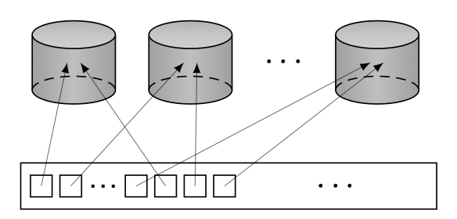
Round-robin Partitioning
Notes:
Hình vẽ minh họa Round-robin Partitioning (Phân mảnh luân phiên), một kỹ thuật phân chia dữ liệu trong các hệ thống phân tán hoặc song song. Dưới đây là giải thích chi tiết:
1. Nguyên lý của Round-robin Partitioning
Mục tiêu: Phân chia dữ liệu một cách đồng đều giữa các site (node) hoặc phân vùng (partition) mà không cần xem xét đặc điểm của dữ liệu.
Cách hoạt động: Dữ liệu được phân bổ luân phiên theo thứ tự giữa các site. Ví dụ: nếu có 3 site, bản ghi đầu tiên được gán cho site 1, bản ghi thứ hai cho site 2, bản ghi thứ ba cho site 3, bản ghi thứ tư lại quay về site 1, và tiếp tục như vậy.
2. Giải thích hình vẽ
Các site (node): Hình vẽ có thể hiển thị các site (ví dụ: Site 1, Site 2, Site 3, ...) được đánh số thứ tự.
Dữ liệu: Các bản ghi dữ liệu (ví dụ: Record 1, Record 2, Record 3, ...) được phân bổ luân phiên giữa các site.
Record 1 → Site 1
Record 2 → Site 2
Record 3 → Site 3
Record 4 → Site 1 (quay vòng lại)
Record 5 → Site 2
Record 6 → Site 3
Và tiếp tục như vậy.
3. Ưu điểm của Round-robin Partitioning
Đơn giản: Dễ triển khai và không yêu cầu phân tích dữ liệu phức tạp.
Cân bằng tải: Đảm bảo dữ liệu được phân bổ đều giữa các site, giúp cân bằng tải xử lý.
4. Nhược điểm của Round-robin Partitioning
Không tối ưu hóa truy vấn: Không xem xét đặc điểm của truy vấn hoặc dữ liệu, có thể dẫn đến hiệu suất không tối ưu.
Không phù hợp với truy vấn phức tạp: Các truy vấn liên quan đến nhiều bản ghi có thể cần truy cập dữ liệu từ nhiều site, làm tăng chi phí truyền tải.
Kết luận
Hình vẽ minh họa Round-robin Partitioning giúp dễ dàng hiểu cách dữ liệu được phân bổ luân phiên giữa các site. Đây là một phương pháp đơn giản và hiệu quả để cân bằng tải, nhưng có thể không phù hợp với các hệ thống yêu cầu tối ưu hóa cao dựa trên đặc điểm truy vấn.

Slide 68

Hash Partitioning
Notes:
Hình vẽ minh họa Hash Partitioning (Phân mảnh băm), một kỹ thuật phân chia dữ liệu trong các hệ thống phân tán hoặc song song. Dưới đây là giải thích chi tiết:
1. Nguyên lý của Hash Partitioning
Mục tiêu: Phân chia dữ liệu dựa trên giá trị băm của một hoặc nhiều thuộc tính, đảm bảo dữ liệu được phân bổ đồng đều giữa các site (node) hoặc phân vùng (partition).
Cách hoạt động: Một hàm băm được áp dụng cho giá trị của một hoặc nhiều cột (thuộc tính) trong dữ liệu. Kết quả băm xác định site hoặc phân vùng mà bản ghi sẽ được lưu trữ.
2. Giải thích hình vẽ
Các site (node): Hình vẽ có thể hiển thị các site (ví dụ: Site 1, Site 2, Site 3, ...) được đánh số thứ tự.
Dữ liệu: Các bản ghi dữ liệu (ví dụ: Record 1, Record 2, Record 3, ...) được phân bổ dựa trên giá trị băm của một thuộc tính (ví dụ: cột "ID").
Record 1 → Giá trị băm của thuộc tính → Site 1
Record 2 → Giá trị băm của thuộc tính → Site 2
Record 3 → Giá trị băm của thuộc tính → Site 3
Record 4 → Giá trị băm của thuộc tính → Site 1
Record 5 → Giá trị băm của thuộc tính → Site 2
Record 6 → Giá trị băm của thuộc tính → Site 3
Và tiếp tục như vậy.
3. Ưu điểm của Hash Partitioning
Cân bằng tải: Đảm bảo dữ liệu được phân bổ đồng đều giữa các site, giúp cân bằng tải xử lý.
Hiệu quả với truy vấn điểm: Phù hợp với các truy vấn tìm kiếm dựa trên giá trị cụ thể (ví dụ: tìm kiếm theo khóa chính).
4. Nhược điểm của Hash Partitioning
Khó điều chỉnh: Khi số lượng site thay đổi, cần phải tính toán lại hàm băm và di chuyển dữ liệu, gây tốn kém chi phí.
Không phù hợp với truy vấn phạm vi: Các truy vấn liên quan đến khoảng giá trị (ví dụ: truy vấn theo thời gian) có thể cần truy cập dữ liệu từ nhiều site, làm tăng chi phí truyền tải.
Kết luận
Hình vẽ minh họa Hash Partitioning giúp dễ dàng hiểu cách dữ liệu được phân bổ dựa trên giá trị băm của một thuộc tính. Đây là một phương pháp hiệu quả để cân bằng tải và tối ưu hóa các truy vấn điểm, nhưng có thể không phù hợp với các truy vấn phạm vi hoặc hệ thống có số lượng site thay đổi thường xuyên.

Slide 69
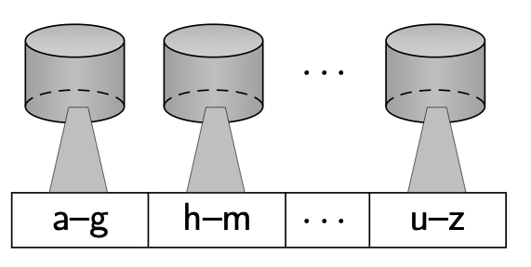
Range Partitioning
Notes:
Hình vẽ minh họa Range Partitioning (Phân mảnh theo khoảng), một kỹ thuật phân chia dữ liệu trong các hệ thống phân tán hoặc song song. Dưới đây là giải thích chi tiết:
1. Nguyên lý của Range Partitioning
Mục tiêu: Phân chia dữ liệu dựa trên các khoảng giá trị của một hoặc nhiều thuộc tính. Mỗi phân vùng (partition) chứa dữ liệu nằm trong một khoảng giá trị cụ thể.
Cách hoạt động: Dữ liệu được chia thành các phân vùng dựa trên giá trị của một cột (ví dụ: cột "Ngày" hoặc cột "Tên"). Mỗi phân vùng tương ứng với một khoảng giá trị nhất định.
2. Giải thích hình vẽ
Các phân vùng: Hình vẽ có thể hiển thị các phân vùng được chia theo khoảng giá trị. Ví dụ:
Phân vùng 1: Chứa dữ liệu có giá trị từ a đến g.
Phân vùng 2: Chứa dữ liệu có giá trị từ h đến m.
Phân vùng 3: Chứa dữ liệu có giá trị từ ... (khoảng giá trị tiếp theo).
Phân vùng n: Chứa dữ liệu có giá trị từ u đến z.
Dữ liệu: Các bản ghi dữ liệu được phân bổ vào các phân vùng tương ứng dựa trên giá trị của thuộc tính được chọn. Ví dụ:
Bản ghi có giá trị "apple" → Phân vùng 1 (a-g).
Bản ghi có giá trị "lemon" → Phân vùng 2 (h-m).
Bản ghi có giá trị "zebra" → Phân vùng n (u-z).
3. Ưu điểm của Range Partitioning
Phù hợp với truy vấn phạm vi: Tối ưu hóa các truy vấn liên quan đến khoảng giá trị (ví dụ: truy vấn theo thời gian hoặc theo thứ tự bảng chữ cái).
Dễ quản lý: Các phân vùng được xác định rõ ràng dựa trên khoảng giá trị, giúp việc quản lý dữ liệu trở nên dễ dàng hơn.
4. Nhược điểm của Range Partitioning
Cân bằng tải không đều: Nếu dữ liệu tập trung vào một khoảng giá trị cụ thể, một số phân vùng có thể chứa nhiều dữ liệu hơn các phân vùng khác, dẫn đến mất cân bằng tải.
Khó điều chỉnh: Khi khoảng giá trị thay đổi, cần phải điều chỉnh lại các phân vùng, có thể gây tốn kém chi phí.
Kết luận
Hình vẽ minh họa Range Partitioning giúp dễ dàng hiểu cách dữ liệu được phân chia dựa trên các khoảng giá trị cụ thể. Đây là một phương pháp hiệu quả để tối ưu hóa các truy vấn phạm vi, nhưng cần lưu ý đến việc cân bằng tải và quản lý các khoảng giá trị để tránh mất cân bằng trong hệ thống.

Slide 70
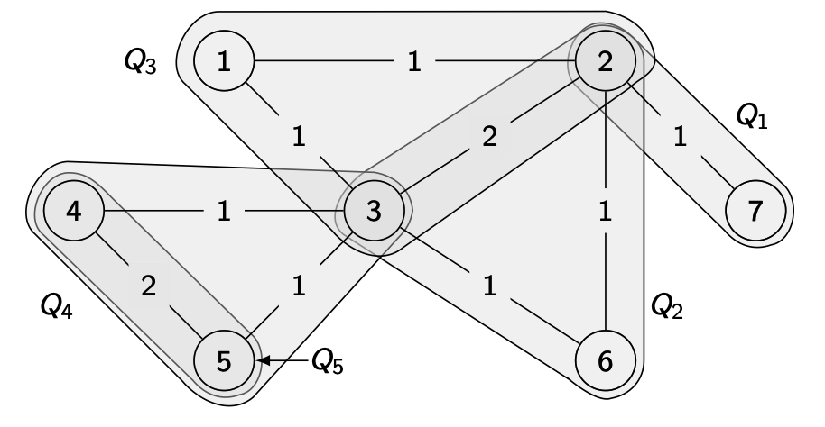
Workload-Aware Partitioning
Examplar: Schism
Graph G=(V,E) where
vertex v_{i} ∈ V represents a tuple in database,
edge e=(v_{i},v_{j}) ∈ E represents a query that accesses both tuples v_{i} and v_{j};
each edge has weight counting the no. of queries that access both tuples
Perform vertex disjoint graph partitioning
Each vertex is assigned to a separate partition
Notes:
Workload-Aware Partitioning (Phân mảnh dựa trên workload)
Phân mảnh dựa trên workload là một kỹ thuật phân chia dữ liệu trong cơ sở dữ liệu phân tán, dựa trên đặc điểm của các truy vấn (workload). Mục tiêu là tối ưu hóa hiệu suất bằng cách giảm thiểu việc truyền tải dữ liệu giữa các site (node) khi thực hiện các truy vấn.
Ví dụ: Schism
Schism là một phương pháp phân mảnh dựa trên workload, sử dụng đồ thị để biểu diễn mối quan hệ giữa các bản ghi (tuple) và các truy vấn. Dưới đây là các bước chính của phương pháp này:
1. Xây dựng đồ thị G = (V, E)
Đỉnh (Vertex): Mỗi đỉnh vi∈V đại diện cho một bản ghi (tuple) trong cơ sở dữ liệu.
Cạnh (Edge): Mỗi cạnh e=(vi,vj)∈E đại diện cho một truy vấn truy cập cả hai bản ghi vi​ và vj​.
Trọng số cạnh: Mỗi cạnh có một trọng số đếm số lượng truy vấn truy cập cả hai bản ghi vi​ và vj​.
2. Phân vùng đồ thị không giao nhau (Vertex Disjoint Graph Partitioning)
Mục tiêu: Phân chia đồ thị thành các phân vùng sao cho các đỉnh trong cùng một phân vùng có mối quan hệ chặt chẽ với nhau (nhiều truy vấn truy cập chung), và giảm thiểu số lượng cạnh giữa các phân vùng.
Cách thực hiện:
Mỗi đỉnh được gán vào một phân vùng riêng biệt.
Các thuật toán phân vùng đồ thị (ví dụ: thuật toán METIS) được sử dụng để tối ưu hóa việc phân chia, sao cho trọng số của các cạnh giữa các phân vùng là nhỏ nhất.
3. Kết quả phân vùng
Phân vùng dữ liệu: Các bản ghi được phân chia vào các phân vùng dựa trên kết quả phân vùng đồ thị.
Tối ưu hóa truy vấn: Các truy vấn thường xuyên truy cập các bản ghi trong cùng một phân vùng sẽ được xử lý tại cùng một site, giảm thiểu việc truyền tải dữ liệu giữa các site.
Ưu điểm của Schism
Tối ưu hóa hiệu suất: Giảm thiểu việc truyền tải dữ liệu giữa các site, cải thiện thời gian phản hồi của truy vấn.
Dựa trên workload: Phân mảnh dữ liệu dựa trên đặc điểm thực tế của các truy vấn, đảm bảo hiệu suất tối ưu cho các truy vấn phổ biến.
Nhược điểm của Schism
Độ phức tạp tính toán: Việc xây dựng đồ thị và phân vùng đồ thị có thể tốn nhiều thời gian và tài nguyên, đặc biệt với cơ sở dữ liệu lớn.
Cần cập nhật thường xuyên: Khi workload thay đổi, cần phải cập nhật lại đồ thị và thực hiện phân vùng lại.
Kết luận
Phương pháp Schism sử dụng đồ thị để phân mảnh dữ liệu dựa trên workload, giúp tối ưu hóa hiệu suất của các truy vấn trong hệ thống phân tán. Bằng cách phân vùng đồ thị không giao nhau, phương pháp này giảm thiểu việc truyền tải dữ liệu giữa các site và cải thiện thời gian phản hồi của hệ thống. Tuy nhiên, cần lưu ý đến độ phức tạp tính toán và nhu cầu cập nhật thường xuyên khi workload thay đổi.
(Xem them ví dụ 2.19 page 75)
Hãy xem xét một cơ sở dữ liệu với một quan hệ bao gồm bảy bộ dữ liệu (tuple), được truy cập bởi năm truy vấn. Trong Hình, chúng ta mô tả đồ thị được xây dựng: có bảy đỉnh tương ứng với các bộ dữ liệu, và các truy vấn truy cập chúng cùng nhau được hiển thị dưới dạng các nhóm liên kết chặt (cliques).
Ví dụ:
Truy vấn Q1 truy cập các bộ 2 và 7.
Truy vấn Q2 truy cập các bộ 2, 3 và 6.
Truy vấn Q3 truy cập các bộ 1, 2 và 3.
Truy vấn Q4 truy cập các bộ 3, 4 và 5.
Truy vấn Q5 truy cập các bộ 4 và 5.
Các trọng số trên cạnh thể hiện số lần truy cập của giao dịch.

Slide 71
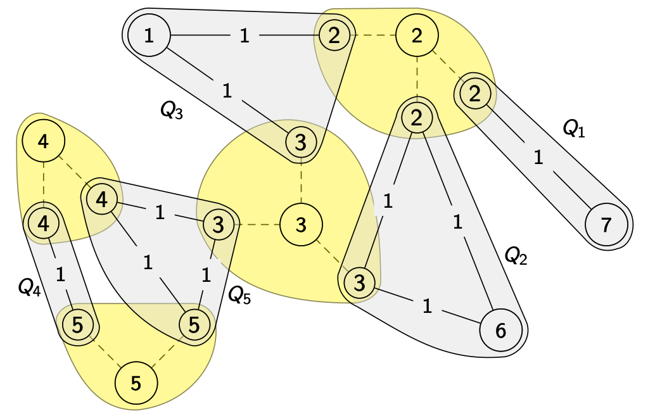
Incorporating Replication
Replicate each vertex based on the no. of transactions accessing that tuple ➔ each transaction accesses a separate copy
Notes:
Incorporating Replication (Kết hợp sao chép)
Sao chép dữ liệu là một kỹ thuật quan trọng trong hệ thống phân tán để cải thiện hiệu suất, độ tin cậy và khả năng mở rộng. Trong ngữ cảnh của phân mảnh dựa trên workload (workload-aware partitioning), việc sao chép dữ liệu được thực hiện dựa trên số lượng giao dịch truy cập vào từng bản ghi (tuple).
1. Nguyên lý sao chép
Mục tiêu: Sao chép các bản ghi (tuple) để đảm bảo rằng mỗi giao dịch có thể truy cập một bản sao riêng biệt, giảm thiểu xung đột và cải thiện hiệu suất.
Cách thực hiện:
Mỗi đỉnh (vertex) trong đồ thị đại diện cho một bản ghi (tuple).
Số lượng bản sao của mỗi bản ghi được xác định dựa trên số lượng giao dịch truy cập vào bản ghi đó.
Mỗi giao dịch sẽ truy cập một bản sao riêng biệt của bản ghi, giúp giảm thiểu xung đột và cải thiện hiệu suất.
2. Ví dụ cụ thể
Đồ thị G = (V, E):
Đỉnh (Vertex): Mỗi đỉnh vi∈V đại diện cho một bản ghi (tuple) trong cơ sở dữ liệu.
Cạnh (Edge): Mỗi cạnh e=(vi,vj)∈E đại diện cho một giao dịch truy cập cả hai bản ghi vi và vj​.
Trọng số cạnh: Trọng số của cạnh đếm số lượng giao dịch truy cập cả hai bản ghi vi và vj​.
Sao chép dữ liệu:
Nếu một bản ghi vi​ được truy cập bởi n truy vấn, thì vi​ sẽ được sao chép thành n bản sao.
Mỗi truy vấn sẽ truy cập một bản sao riêng biệt của vi​, giúp giảm thiểu xung đột và cải thiện hiệu suất.
3. Ưu điểm của việc sao chép
Giảm xung đột: Mỗi giao dịch truy cập một bản sao riêng biệt, giảm thiểu xung đột và cải thiện hiệu suất.
Cải thiện độ tin cậy: Sao chép dữ liệu giúp tăng độ tin cậy và khả năng chịu lỗi của hệ thống.
Tối ưu hóa truy vấn: Các truy vấn có thể được xử lý song song trên các bản sao khác nhau, cải thiện thời gian phản hồi.
4. Nhược điểm của việc sao chép
Tăng chi phí lưu trữ: Sao chép dữ liệu làm tăng dung lượng lưu trữ cần thiết.
Đồng bộ hóa phức tạp: Cần có cơ chế đồng bộ hóa để đảm bảo tính nhất quán giữa các bản sao.
Chi phí tính toán: Việc sao chép và quản lý các bản sao có thể tốn nhiều tài nguyên tính toán.
Kết luận
Việc kết hợp sao chép (Incorporating Replication) trong bài toán phân mảnh và phân bổ dữ liệu giúp cải thiện hiệu suất, độ tin cậy và khả năng mở rộng của hệ thống. Bằng cách sao chép các bản ghi dựa trên số lượng giao dịch truy cập, mỗi giao dịch có thể truy cập một bản sao riêng biệt, giảm thiểu xung đột và cải thiện hiệu suất. Tuy nhiên, cần lưu ý đến chi phí lưu trữ và độ phức tạp của việc đồng bộ hóa các bản sao.
(Xem them ví dụ 2.19 page 75)
Sao chép dữ liệu (replication) có thể được tích hợp vào đồ thị này bằng cách sao chép các bộ dữ liệu (tuples) được truy cập bởi nhiều truy vấn; điều này được minh họa trong Hình.
Lưu ý rằng:
Các bộ 1, 6 và 7 không được sao chép vì mỗi bộ chỉ được truy cập bởi một giao dịch duy nhất.
Các bộ 4 và 5 được sao chép hai lần.
Các bộ 2 và 3 được sao chép ba lần.
Trong hình, các “cạnh sao chép” (replication edges) giữa đỉnh trung tâm và mỗi bản sao vật lý được biểu diễn bằng đường nét đứt, và trong ví dụ này, chúng tôi bỏ qua trọng số của các cạnh này.

Slide 72
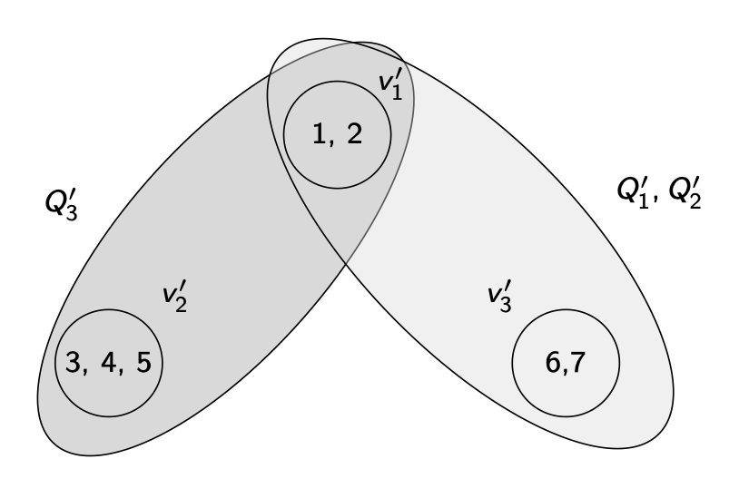
Dealing with graph size
Each tuple a vertex ➔ graph too big ➔ directory too big
SWORD
Use hypergraph model
Compress the directory
Notes:
Giải thích chi tiết về cách Dealing with graph size (Xử lý kích thước đồ thị) trong bài toán phân mảnh và phân bổ dữ liệu, với trọng tâm là việc giảm kích thước đồ thị và thư mục (directory) bằng cách sử dụng mô hình hypergraph và kỹ thuật SWORD:
Vấn đề kích thước đồ thị
Mỗi tuple là một đỉnh (vertex): Trong các phương pháp phân mảnh dựa trên đồ thị, mỗi bản ghi (tuple) trong cơ sở dữ liệu được biểu diễn bằng một đỉnh trong đồ thị. Điều này dẫn đến đồ thị có kích thước rất lớn, đặc biệt với các cơ sở dữ liệu lớn.
Thư mục (directory) quá lớn: Khi đồ thị có kích thước lớn, thư mục lưu trữ thông tin về các đỉnh và cạnh cũng trở nên rất lớn, gây khó khăn trong việc lưu trữ và xử lý.
Giải pháp: SWORD và Hypergraph Model
1. Sử dụng mô hình Hypergraph
Hypergraph là gì? Hypergraph là một mở rộng của đồ thị thông thường, trong đó mỗi cạnh (hyperedge) có thể kết nối nhiều hơn hai đỉnh. Điều này phù hợp để biểu diễn các truy vấn truy cập nhiều bản ghi cùng lúc.
Lợi ích:
Giảm số lượng cạnh: Thay vì biểu diễn mỗi cặp bản ghi bằng một cạnh, hypergraph cho phép biểu diễn nhiều bản ghi cùng lúc bằng một hyperedge.
Giảm kích thước đồ thị: Hypergraph giúp nén thông tin và giảm kích thước tổng thể của đồ thị.
2. Kỹ thuật SWORD
SWORD là gì? SWORD (Scalable Workload-aware Online Replication and Partitioning Directory) là một kỹ thuật giúp nén thư mục (directory) và quản lý phân mảnh dữ liệu một cách hiệu quả.
Cách hoạt động:
Nén thư mục: SWORD sử dụng các kỹ thuật nén để giảm kích thước của thư mục lưu trữ thông tin về các đỉnh và cạnh.
Quản lý động: SWORD cho phép quản lý phân mảnh và sao chép dữ liệu một cách linh hoạt, thích ứng với sự thay đổi của workload.
Lợi ích:
Giảm chi phí lưu trữ: Thư mục được nén giúp tiết kiệm không gian lưu trữ.
Cải thiện hiệu suất: Việc quản lý động giúp tối ưu hóa hiệu suất của hệ thống.
3. Kết hợp Hypergraph và SWORD
Bước 1: Sử dụng mô hình hypergraph để biểu diễn các truy vấn và bản ghi, giảm kích thước đồ thị.
Bước 2: Áp dụng kỹ thuật SWORD để nén thư mục và quản lý phân mảnh dữ liệu một cách hiệu quả.
Kết quả: Hệ thống có thể xử lý các cơ sở dữ liệu lớn một cách hiệu quả, giảm thiểu chi phí lưu trữ và cải thiện hiệu suất.
Kết luận
Để xử lý vấn đề kích thước đồ thị lớn trong bài toán phân mảnh và phân bổ dữ liệu, có thể sử dụng các giải pháp sau:
Mô hình Hypergraph: Giúp giảm kích thước đồ thị bằng cách biểu diễn nhiều bản ghi cùng lúc bằng một hyperedge.
Kỹ thuật SWORD: Nén thư mục và quản lý phân mảnh dữ liệu một cách linh hoạt, giảm chi phí lưu trữ và cải thiện hiệu suất.
Các giải pháp này giúp hệ thống xử lý hiệu quả các cơ sở dữ liệu lớn và phức tạp, đáp ứng nhu cầu về hiệu suất và khả năng mở rộng.
(Xem them ví dụ 2.20 page 77)

Slide 73
Adaptive approaches
Redesign as physical (network characteristics, available storage) and logical (workload) changes occur.
Most focus on logical
Most follow combined approach
Three issues:
How to detect workload changes?
How to determine impacted data items?
How to perform changes efficiently?
Notes:
giải thích chi tiết về Adaptive Approaches (Các phương pháp thích ứng) trong bài toán phân mảnh và phân bổ dữ liệu, với trọng tâm là việc thiết kế lại hệ thống khi có sự thay đổi về đặc điểm vật lý (network characteristics, available storage) và logic (workload):
Adaptive Approaches (Các phương pháp thích ứng)
Các phương pháp thích ứng cho phép hệ thống tự động điều chỉnh và tối ưu hóa phân mảnh và phân bổ dữ liệu khi có sự thay đổi về đặc điểm vật lý (ví dụ: đặc điểm mạng, dung lượng lưu trữ) và logic (ví dụ: workload). Điều này giúp hệ thống duy trì hiệu suất cao và đáp ứng nhu cầu thay đổi.
1. Phân loại thay đổi
Thay đổi vật lý (Physical changes): Bao gồm các thay đổi về đặc điểm mạng (ví dụ: băng thông, độ trễ) và dung lượng lưu trữ (ví dụ: thêm hoặc bớt các site).
Thay đổi logic (Logical changes): Bao gồm các thay đổi về workload (ví dụ: sự thay đổi trong tần suất và loại truy vấn).
2. Trọng tâm của các phương pháp thích ứng
Hầu hết tập trung vào thay đổi logic: Các phương pháp thích ứng thường tập trung vào việc theo dõi và điều chỉnh dựa trên sự thay đổi của workload.
Hầu hết theo cách tiếp cận kết hợp: Kết hợp cả thay đổi vật lý và logic để đảm bảo hệ thống hoạt động hiệu quả trong mọi điều kiện.
3. Ba vấn đề chính cần giải quyết
a. Làm thế nào để phát hiện thay đổi workload?
Giám sát liên tục: Theo dõi các chỉ số hiệu suất và đặc điểm của workload (ví dụ: tần suất truy vấn, loại truy vấn).
Phân tích xu hướng: Sử dụng các thuật toán học máy và phân tích dữ liệu để phát hiện các xu hướng thay đổi trong workload.
Cảnh báo tự động: Thiết lập các ngưỡng cảnh báo để phát hiện sự thay đổi đột ngột hoặc đáng kể trong workload.
b. Làm thế nào để xác định các mục dữ liệu bị ảnh hưởng?
Phân tích phụ thuộc dữ liệu: Xác định các bản ghi (tuple) và phân vùng (partition) bị ảnh hưởng bởi sự thay đổi workload.
Sử dụng đồ thị hoặc hypergraph: Biểu diễn mối quan hệ giữa các bản ghi và truy vấn để xác định các mục dữ liệu cần điều chỉnh.
Đánh giá tác động: Phân tích tác động của sự thay đổi workload lên hiệu suất và tính nhất quán của dữ liệu.
c. Làm thế nào để thực hiện thay đổi một cách hiệu quả?
Tối ưu hóa động: Sử dụng các thuật toán tối ưu hóa động để điều chỉnh phân mảnh và phân bổ dữ liệu mà không làm gián đoạn hoạt động của hệ thống.
Di chuyển dữ liệu hiệu quả: Sử dụng các kỹ thuật di chuyển dữ liệu hiệu quả (ví dụ: di chuyển tăng dần) để giảm thiểu thời gian downtime.
Cân bằng tải: Đảm bảo rằng việc điều chỉnh phân mảnh và phân bổ dữ liệu không gây mất cân bằng tải trong hệ thống.
Kết luận
Các phương pháp thích ứng (Adaptive Approaches) giúp hệ thống tự động điều chỉnh và tối ưu hóa phân mảnh và phân bổ dữ liệu khi có sự thay đổi về đặc điểm vật lý và logic. Để thực hiện hiệu quả, cần giải quyết ba vấn đề chính:
Phát hiện thay đổi workload: Sử dụng giám sát liên tục và phân tích xu hướng.
Xác định các mục dữ liệu bị ảnh hưởng: Sử dụng phân tích phụ thuộc dữ liệu và đồ thị.
Thực hiện thay đổi hiệu quả: Sử dụng tối ưu hóa động và di chuyển dữ liệu hiệu quả.
Các phương pháp này giúp hệ thống duy trì hiệu suất cao và đáp ứng nhu cầu thay đổi một cách linh hoạt.

Slide 74
Detecting workload changes
Not much work
Periodically analyze system logs
Continuously monitor workload within DBMS
SWORD: no. of distributed queries
E-Store: monitor system-level metrics (e.g., CPU utilization) and tuple-level access
Notes:
Detecting Workload Changes (Phát hiện thay đổi workload)
Việc phát hiện thay đổi workload là một bước quan trọng trong các hệ thống cơ sở dữ liệu thích ứng, giúp hệ thống tự động điều chỉnh và tối ưu hóa hiệu suất dựa trên sự thay đổi của các truy vấn và hoạt động.
1. Khái quát
Workload: Bao gồm các truy vấn và hoạt động được thực hiện trên cơ sở dữ liệu, chẳng hạn như SELECT, INSERT, UPDATE, DELETE.
Thay đổi workload: Có thể bao gồm sự thay đổi trong tần suất truy vấn, loại truy vấn, hoặc mẫu truy cập dữ liệu.
Mục tiêu: Phát hiện sớm các thay đổi để hệ thống có thể điều chỉnh phân mảnh, phân bổ dữ liệu và tài nguyên một cách kịp thời.
2. Các phương pháp phát hiện thay đổi workload
a. Phân tích nhật ký hệ thống định kỳ (Periodically analyze system logs)
Mô tả: Thu thập và phân tích nhật ký hệ thống (system logs) định kỳ để xác định các xu hướng và thay đổi trong workload.
Ưu điểm:
Đơn giản và dễ triển khai.
Cung cấp cái nhìn tổng quan về hoạt động của hệ thống.
Nhược điểm:
Không phát hiện thay đổi trong thời gian thực.
Có thể bỏ lỡ các thay đổi đột ngột hoặc ngắn hạn.
b. Giám sát workload liên tục trong DBMS (Continuously monitor workload within DBMS)
Mô tả: Sử dụng các công cụ giám sát tích hợp trong hệ thống quản lý cơ sở dữ liệu (DBMS) để theo dõi workload liên tục.
Ưu điểm:
Phát hiện thay đổi trong thời gian thực.
Cung cấp thông tin chi tiết về các truy vấn và hoạt động.
Nhược điểm:
Yêu cầu tài nguyên tính toán để giám sát liên tục.
c. SWORD: Số lượng truy vấn phân tán (Number of distributed queries)
Mô tả: SWORD là một kỹ thuật tập trung vào việc theo dõi số lượng truy vấn phân tán (distributed queries) để phát hiện thay đổi workload.
Ưu điểm:
Tập trung vào các truy vấn phân tán, giúp phát hiện các thay đổi liên quan đến phân mảnh và phân bổ dữ liệu.
Nhược điểm:
Chỉ tập trung vào một khía cạnh cụ thể của workload.
d. E-Store: Giám sát chỉ số hệ thống và truy cập tuple (Monitor system-level metrics and tuple-level access)
Mô tả: E-Store là một hệ thống giám sát các chỉ số hệ thống (ví dụ: CPU utilization, memory usage) và truy cập tuple (tuple-level access) để phát hiện thay đổi workload.
Ưu điểm:
Cung cấp cái nhìn toàn diện về hiệu suất hệ thống và hoạt động truy cập dữ liệu.
Phát hiện cả thay đổi ở mức hệ thống và mức dữ liệu.
Nhược điểm:
Yêu cầu tích hợp nhiều nguồn dữ liệu và công cụ giám sát.
3. Kết hợp các phương pháp
Phân tích nhật ký định kỳ: Để có cái nhìn tổng quan và phát hiện các xu hướng dài hạn.
Giám sát liên tục trong DBMS: Để phát hiện thay đổi trong thời gian thực và điều chỉnh kịp thời.
SWORD và E-Store: Để tập trung vào các khía cạnh cụ thể của workload và hiệu suất hệ thống.
Kết luận
Việc phát hiện thay đổi workload là một yếu tố quan trọng trong các hệ thống cơ sở dữ liệu thích ứng. Các phương pháp như phân tích nhật ký định kỳ, giám sát liên tục trong DBMS, SWORD và E-Store giúp hệ thống phát hiện và phản ứng kịp thời với các thay đổi, đảm bảo hiệu suất và độ tin cậy cao. Kết hợp các phương pháp này giúp hệ thống có cái nhìn toàn diện và linh hoạt trong việc quản lý workload.

Slide 75
Detecting affected data items
Depends on the workload change detection method
If monitoring queries ➔ queries will identify data items
Apollo: generalize from “similar” queries
SELECT PNAME FROM PROJ WHERE BUDGET>20000 AND LOC=‘LONDON’
⇩
SELECT PNAME FROM PROJ WHERE BUDGET>? AND LOC=‘?’
If monitoring tuple-level access (E-Store), this will tell you
Notes:
Detecting Affected Data Items (Phát hiện các mục dữ liệu bị ảnh hưởng)
Việc xác định các mục dữ liệu bị ảnh hưởng bởi sự thay đổi workload phụ thuộc vào phương pháp phát hiện thay đổi workload được sử dụng. Dưới đây là các phương pháp chính:
1. Nếu giám sát các truy vấn (Monitoring queries)
Khi giám sát các truy vấn, các truy vấn sẽ xác định các mục dữ liệu bị ảnh hưởng.
a. Truy vấn xác định mục dữ liệu
Cách hoạt động: Mỗi truy vấn truy cập một tập hợp các bản ghi (tuple) cụ thể. Bằng cách phân tích các truy vấn, có thể xác định được các bản ghi bị ảnh hưởng.
Ví dụ:
Truy vấn: SELECT PNAME FROM PROJ WHERE BUDGET > 20000 AND LOC = 'LONDON'
Các bản ghi thỏa mãn điều kiện BUDGET > 20000 và LOC = 'LONDON' sẽ được xác định là bị ảnh hưởng.
b. Apollo: Tổng quát hóa từ các truy vấn "tương tự"
Cách hoạt động: Apollo là một phương pháp tổng quát hóa từ các truy vấn tương tự để xác định các mục dữ liệu bị ảnh hưởng.
Ví dụ:
Truy vấn cụ thể: SELECT PNAME FROM PROJ WHERE BUDGET > 20000 AND LOC = 'LONDON'
Tổng quát hóa: SELECT PNAME FROM PROJ WHERE BUDGET > ? AND LOC = ?
Các bản ghi thỏa mãn điều kiện tổng quát sẽ được xác định là bị ảnh hưởng.
2. Nếu giám sát truy cập tuple (Monitoring tuple-level access)
Khi giám sát truy cập tuple, thông tin về các tuple được truy cập sẽ cho biết các mục dữ liệu bị ảnh hưởng.
a. E-Store: Giám sát truy cập tuple
Cách hoạt động: E-Store giám sát việc truy cập các tuple trong cơ sở dữ liệu. Khi một tuple được truy cập, nó sẽ được ghi lại và phân tích.
Ví dụ:
Nếu tuple với ID = 123 được truy cập thường xuyên, nó sẽ được xác định là bị ảnh hưởng bởi sự thay đổi workload.
Các tuple được truy cập nhiều lần hoặc trong các truy vấn quan trọng sẽ được ưu tiên điều chỉnh.
3. Kết hợp các phương pháp
Giám sát truy vấn: Xác định các mục dữ liệu bị ảnh hưởng thông qua phân tích các truy vấn.
Giám sát truy cập tuple: Xác định các mục dữ liệu bị ảnh hưởng thông qua việc theo dõi truy cập tuple.
Kết luận
Việc phát hiện các mục dữ liệu bị ảnh hưởng bởi sự thay đổi workload phụ thuộc vào phương pháp phát hiện thay đổi workload được sử dụng:
Nếu giám sát truy vấn: Các truy vấn sẽ xác định các mục dữ liệu bị ảnh hưởng. Có thể sử dụng phương pháp tổng quát hóa như Apollo để xác định các mục dữ liệu tương tự.
Nếu giám sát truy cập tuple: Thông tin về các tuple được truy cập sẽ cho biết các mục dữ liệu bị ảnh hưởng, như trong E-Store.
Các phương pháp này giúp hệ thống xác định chính xác các mục dữ liệu cần điều chỉnh, đảm bảo hiệu suất và tính nhất quán của hệ thống.

Slide 76
Performing changes
Periodically compute redistribution
Not efficient
Incremental computation and migration
Graph representation ➔ look at changes in graph
SWORD and AdaptCache: Incremental graph partitioning initiates data migration for reconfiguration
E-Store: determine hot tuples for which a migration plan is prepared determine; cold tuple reallocation as well
Optimization problem; real-time heuristic solutions
Database cracking: continuously reorganize data to match query workload
Incoming queries are used as advice
When a node needs data for a local query, this is hint that data may need to be moved
Notes:
Performing Changes (Thực hiện thay đổi)
Khi phát hiện sự thay đổi workload hoặc các yếu tố khác ảnh hưởng đến hiệu suất hệ thống, cần thực hiện các thay đổi để tối ưu hóa phân mảnh và phân bổ dữ liệu. Dưới đây là các phương pháp chính:
1. Tính toán và phân phối lại định kỳ (Periodically compute redistribution)
Mô tả: Định kỳ tính toán lại cách phân phối dữ liệu và thực hiện di chuyển dữ liệu giữa các site.
Nhược điểm: Không hiệu quả vì có thể dẫn đến việc di chuyển dữ liệu không cần thiết và gây gián đoạn hệ thống.
2. Tính toán và di chuyển tăng dần (Incremental computation and migration)
Mô tả: Thay vì tính toán lại toàn bộ, chỉ tính toán và di chuyển các phần dữ liệu bị ảnh hưởng bởi sự thay đổi workload.
Ưu điểm: Giảm thiểu việc di chuyển dữ liệu không cần thiết và giảm thời gian gián đoạn hệ thống.
3. Sử dụng biểu diễn đồ thị (Graph representation)
Mô tả: Sử dụng đồ thị để biểu diễn mối quan hệ giữa các bản ghi và truy vấn. Khi có sự thay đổi trong đồ thị, chỉ cần xem xét các thay đổi cụ thể để điều chỉnh phân mảnh và phân bổ dữ liệu.
Ví dụ:
SWORD và AdaptCache: Sử dụng phân vùng đồ thị tăng dần để khởi tạo di chuyển dữ liệu cho việc tái cấu hình.
E-Store: Xác định các tuple "nóng" (hot tuples) được truy cập thường xuyên và chuẩn bị kế hoạch di chuyển cho chúng. Đồng thời, tái phân bổ các tuple "lạnh" (cold tuples) ít được truy cập.
4. Bài toán tối ưu hóa và giải pháp heuristic thời gian thực (Optimization problem; real-time heuristic solutions)
Mô tả: Việc thực hiện thay đổi là một bài toán tối ưu hóa phức tạp, đòi hỏi các giải pháp heuristic thời gian thực để đảm bảo hiệu suất và tính khả thi.
Ví dụ:
Database cracking: Liên tục tổ chức lại dữ liệu để phù hợp với workload truy vấn. Các truy vấn đến được sử dụng như lời khuyên để điều chỉnh dữ liệu.
Gợi ý di chuyển dữ liệu: Khi một node cần dữ liệu cho một truy vấn cục bộ, đây là gợi ý rằng dữ liệu có thể cần được di chuyển đến node đó.
5. Các phương pháp cụ thể
a. SWORD và AdaptCache
Phân vùng đồ thị tăng dần: Chỉ tính toán và di chuyển các phần dữ liệu bị ảnh hưởng bởi sự thay đổi workload.
Khởi tạo di chuyển dữ liệu: Thực hiện di chuyển dữ liệu một cách tăng dần để tái cấu hình hệ thống.
b. E-Store
Xác định tuple "nóng" và "lạnh": Chuẩn bị kế hoạch di chuyển cho các tuple được truy cập thường xuyên (hot tuples) và tái phân bổ các tuple ít được truy cập (cold tuples).
Tối ưu hóa thời gian thực: Sử dụng các giải pháp heuristic để đảm bảo hiệu suất và tính khả thi.
c. Database cracking
Tổ chức lại dữ liệu liên tục: Điều chỉnh dữ liệu để phù hợp với workload truy vấn.
Sử dụng truy vấn đến như lời khuyên: Các truy vấn đến được sử dụng để xác định cách tổ chức lại dữ liệu.
Kết luận
Việc thực hiện thay đổi trong hệ thống cơ sở dữ liệu đòi hỏi các phương pháp hiệu quả để đảm bảo hiệu suất và tính khả thi. Các phương pháp như tính toán và di chuyển tăng dần, sử dụng biểu diễn đồ thị, và các giải pháp heuristic thời gian thực giúp hệ thống điều chỉnh và tối ưu hóa phân mảnh và phân bổ dữ liệu một cách linh hoạt và hiệu quả. Các công cụ như SWORD, AdaptCache, E-Store và Database cracking cung cấp các giải pháp cụ thể để thực hiện các thay đổi này.

